Slide 1
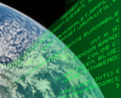

Curso introductorio de formación judicial sobre ciberdelincuencia y pruebas electrónicas
Sesión 1.5
Conceptos básicos sobre la ciberdelincuencia
Xxxxx XXXXXXXX
Consejo de Europa
correo electrónico
DD Mes AAAA
www.coe.int/cybercrime
Notes:
Esta sesión tiene una duración de 90 minutos

Slide 2
Contenido de la sesión
La ‘sociedad de la información’
¿Qué es la ciberdelincuencia?
El Convenio de Budapest
Organizaciones internacionales que combaten la ciberdelincuencia
Ciberdelitos y estudios de caso
www.coe.int/cybercrime
Notes:
Esta sesión se dividirá en 5 partes para proporcionar descansos naturales.
La idea es describir lo que es un ordenador - o un dispositivo capaz de conectarse a Internet, todos los cuales tienen similitudes
Describir qué es y cómo funciona Internet
Y luego ver cómo ese ordenador se conecta a Internet
Y luego ver lo que hay en la propia Internet

Slide 3
Propósito de la sesión
Ofrecer a los delegados una introducción a la sociedad de la información y la ciberdelincuencia, e identificar las organizaciones internacionales y sus esfuerzos para hacer frente a este tipo de delincuencia moderna.
Proporcionar definiciones básicas de la ciberdelincuencia, considerar el Convenio de Budapest del Consejo de Europa y definir las formas contemporáneas de ciberdelincuencia.
www.coe.int/cybercrime
Notes:
Este propósito es muy amplio, y se trata de ofrecer una visión general informativa sin caer en una descripción muy técnica

Slide 4
Objetivos de la sesión
Al final de la lección los alumnos podrán:
Identificar los diferentes tipos de ciberdelincuencia y su impacto
Enumerar las amenazas, tendencias y herramientas de la ciberdelincuencia y las respuestas al fenómeno
Explicar los conceptos de ciberdelincuencia que se consideran tipos de delito en la mayoría de las legislaciones y normas internacionales
Analizar las necesidades y las ventajas de la armonización entre la legislación nacional y los instrumentos internacionales, en particular el Convenio de Budapest
www.coe.int/cybercrime
Notes:
Esta sesión se dividirá en 5 partes para proporcionar descansos naturales.
La idea es describir lo que es un ordenador - o un dispositivo capaz de conectarse a Internet, todos los cuales tienen similitudes
Describir qué es y cómo funciona Internet
Y luego ver cómo ese ordenador se conecta a Internet
Y luego ver lo que hay en la propia Internet

Slide 5
La ‘sociedad de la información’
Sección 1
Conceptos básicos sobre la ciberdelincuencia
www.coe.int/cybercrime
www.coe.int/cybercrime - 5 -
Notes:
El objetivo de esta sesión es presentar, desde una perspectiva general o a modo de introducción, las cuestiones relacionadas con la ciberdelincuencia.
Se explicará el concepto de ciberdelincuencia, a la vez que se discutirán los motivos por los que hay que preocuparse. Se discutirán aquí algunas de las principales amenazas, tendencias y herramientas de la ciberdelincuencia y también algunas respuestas al fenómeno.
Se ofrecerá una visión general de lo que abarca la expresión "ciberdelincuencia". Además, se describirán algunos de los conceptos que se consideran tipos de ciberdelincuencia en la mayoría de las legislaciones y según las normas internacionales.
Uno de los temas más importantes que se debatirán se refiere a las disposiciones de derecho penal sustantivo, y a algunos de los factores clave utilizados para describir los ciberdelitos, basándose en el Convenio de Budapest y en los marcos jurídicos pertinentes de la Unión Europea.
También será importante subrayar la necesidad y la ventaja de la armonización entre la legislación nacional y los instrumentos internacionales, en particular el Convenio de Budapest.

Slide 6
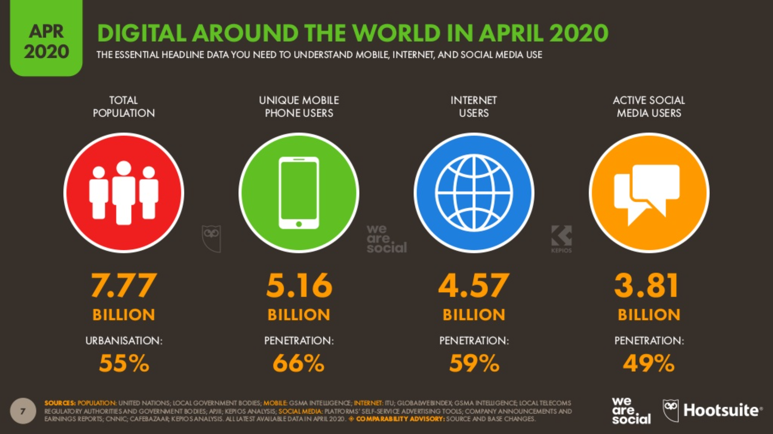
Instantánea digital a nivel mundial
https://wearesocial.com/uk/blog/2020/04/digital-around-the-world-in-april-2020
www.coe.int/cybercrime
Notes:
Una sociedad de la información es una sociedad en la que la creación, distribución, uso, integración y manipulación de la información es una actividad económica, política y cultural importante. Sus principales impulsores son las tecnologías digitales de la información y la comunicación, que han dado lugar a una explosión de información y están cambiando profundamente todos los aspectos de la organización social, incluyendo la economía, la educación, la salud, la guerra, el gobierno y la democracia. Las personas que tienen los medios para participar en esta forma de sociedad se denominan a veces ciudadanos digitales. Esta es una de las muchas docenas de etiquetas que se han identificado para sugerir que los seres humanos están entrando en una nueva fase de la sociedad. (Hilbert, M. (2015). Digital Technology and Social Change, Beniger, James R. (1986). The Control Revolution: Technological and Economic Origins of the Information Society).

Slide 7
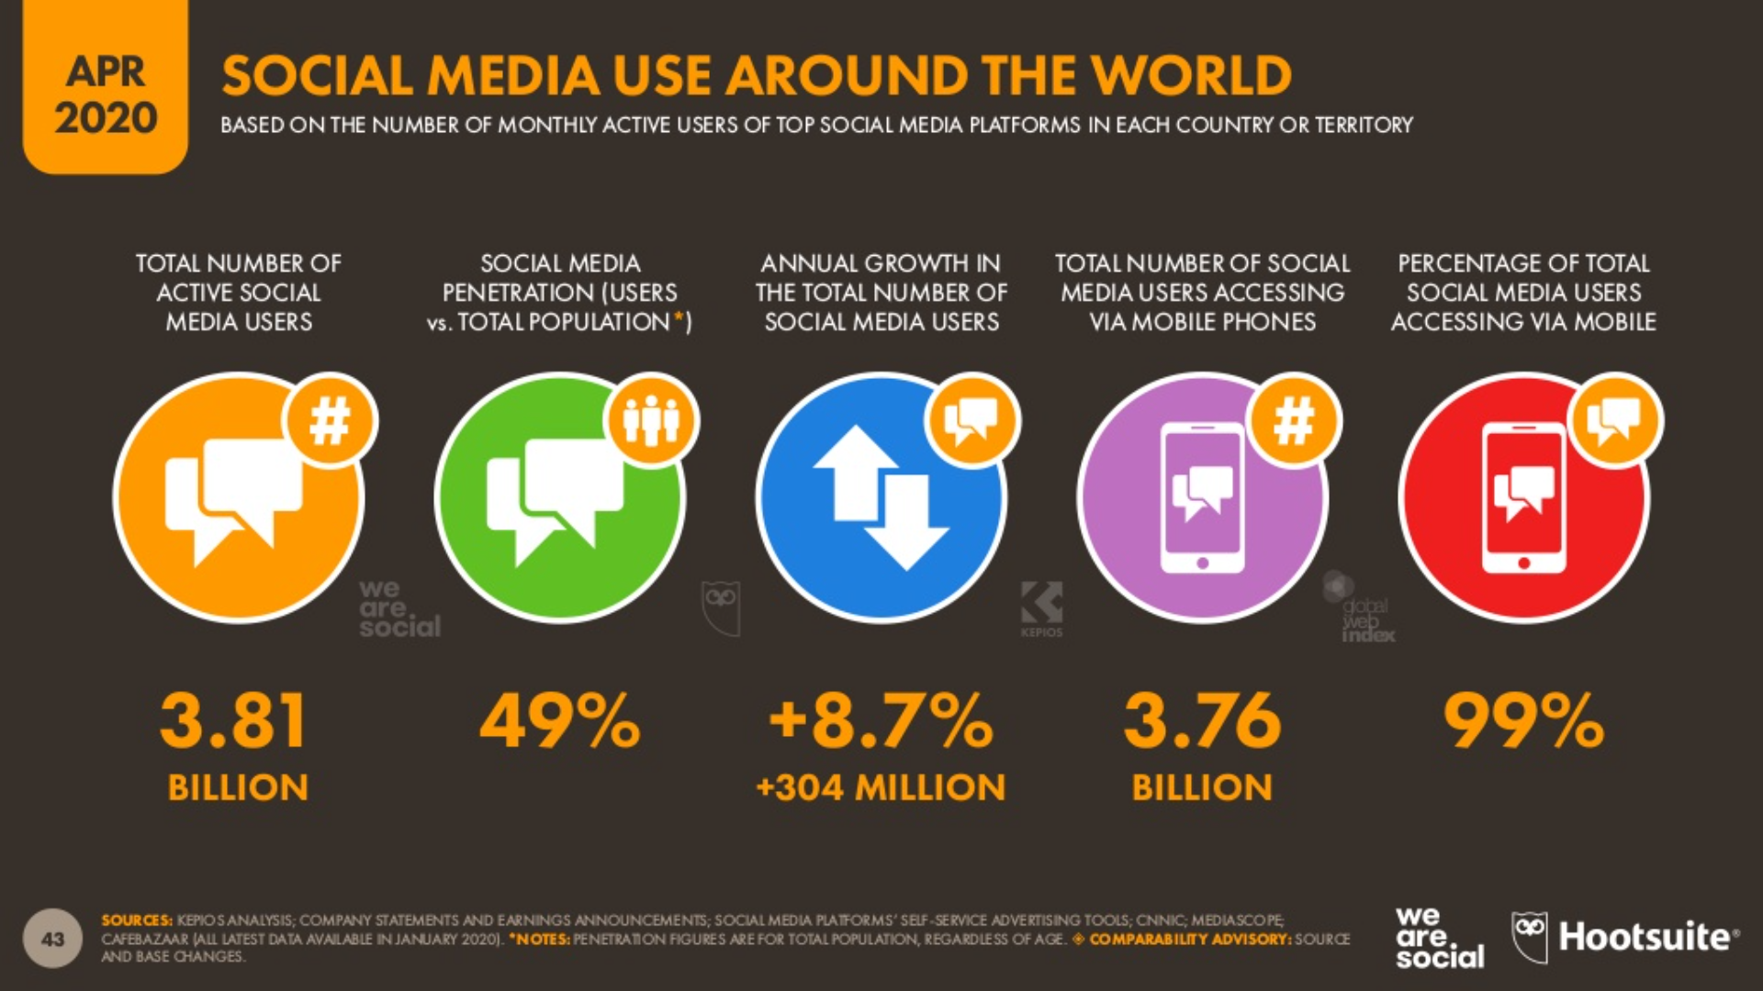
Instantánea digital a nivel mundial
https://wearesocial.com/uk/blog/2020/04/digital-around-the-world-in-april-2020
www.coe.int/cybercrime

Slide 8

¿Cuántos datos?
Según una estimación, cada día se crean 2,5 quintillones de bytes de datos, y la Internet de las cosas (IdC) no hace más que acelerar ese ritmo
  Estamos hablando de 2.500.000.000.000 de bytes al día
Solo en los dos últimos años se ha generado el 90% de los datos de todo el mundo
Para el año 2020, se crearán unos 1,7 megabytes de información nueva cada segundo por cada ser humano del planeta
Marr, Bernard (2018), How Much Data Do We Create Every Day? The Mind-Blowing Stats Everyone Should Read, Forbes.com, https://www.forbes.com/sites/bernardmarr/2018/05/21/how-much-data-do-we-create-every-day-the-mind-blowing-stats-everyone-should-read/
Fuente: OCDE - 8 -

Slide 9
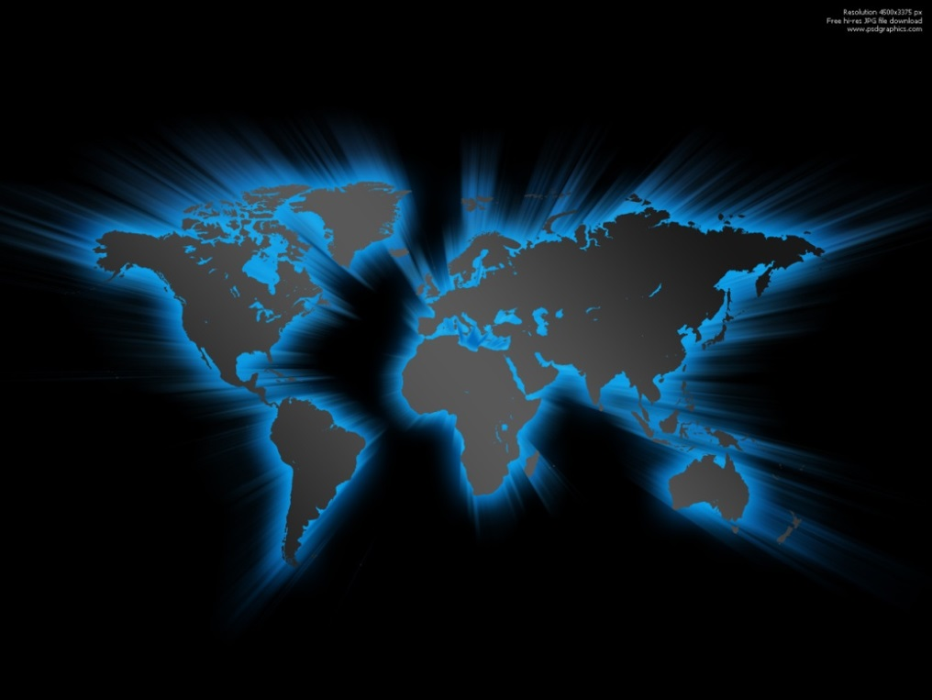
Sociedad de la información
“Una sociedad en la que la creación, distribución, uso, integración y manipulación de la información es una actividad económica, política y cultural importante”
Hilbert M & Beniger JR
  Información digital
  Tecnologías de la comunicación
  Explosión de información
¿Está cambiando el mundo?
www.coe.int/cybercrime
Notes:
Una sociedad de la información es una sociedad en la que la creación, distribución, uso, integración y manipulación de la información es una actividad económica, política y cultural importante. Sus principales impulsores son las tecnologías digitales de la información y la comunicación, que han dado lugar a una explosión de información y están cambiando profundamente todos los aspectos de la organización social, incluyendo la economía, la educación, la salud, la guerra, el gobierno y la democracia. Las personas que tienen los medios para participar en esta forma de sociedad se denominan a veces ciudadanos digitales. Esta es una de las muchas docenas de etiquetas que se han identificado para sugerir que los seres humanos están entrando en una nueva fase de la sociedad. (Hilbert, M. (2015). Digital Technology and Social Change, Beniger, James R. (1986). The Control Revolution: Technological and Economic Origins of the Information Society).

Slide 10
Sociedad de la información
¿Está cambiando el mundo?
  Economía, educación, salud, bienestar, conflictos bélicos, gobierno y democracia
Está cambiando la vida de la gente
Está creando el ‘ciudadano digital’
  lugar de trabajo
  hogar
  la mayor parte de sus momentos de ocio
www.coe.int/cybercrime
Notes:
La sociedad de la información, un modelo de desarrollo social y económico basado en la adquisición y difusión de información por medio de las redes de comunicación, impregna la vida cotidiana de los ciudadanos, su lugar de trabajo, su hogar y muchas de sus actividades de ocio.
En este entorno social y económico, no existen distancias físicas entre las personas de distintos lugares del mundo. Con algunas excepciones muy conocidas, en este nuevo "mundo abierto", potencialmente, no hay fronteras políticas (de los Estados), entre los internautas. Aquí, todo el mundo puede obtener democráticamente la información y el conocimiento, sin importar dónde esté almacenado. Esto significa también una competencia entre todos los operadores económicos.
Las distancias físicas se han acortado
Las fronteras políticas son indiferentes
La información se obtiene democrática y libremente
Competencia entre operadores económicos
La información es abierta
El ciberespacio es independiente
Anárquico e ingobernable
La gente puede expresarse.

Slide 11
Internet
¿El problema de todo esto?
Internet brinda a los delincuentes más oportunidades
  Los delitos se pueden cometer a distancia
  Las pruebas son volátiles *
  La aplicación de la ley nacional se rige por la geografía
La asistencia jurídica mutua acelerada es un hecho en la lucha contemporánea contra la ciberdelincuencia
  La asistencia internacional necesita unos canales jurídicos adecuados
  La cooperación se lleva a cabo con diferentes países con diferentes marcos jurídicos
www.coe.int/cybercrime
Notes:
* Volveremos a ello en una próxima sesión
A medida que el uso de Internet llega a todos los lugares y a todas las personas del mundo, la delincuencia aumenta y los delincuentes descubren nuevas posibles actividades ilegales. Los delitos cometidos a través de las redes son los más transnacionales de todos.
Esta naturaleza plantea dificultades particulares a quienes investigan estas actividades delictivas: al otro lado del mundo, las pruebas pueden desaparecer si no se conservan inmediatamente y los agentes de la ley deben respetar las fronteras políticas. Además, tienen que seguir los procedimientos legales y los canales públicos para solicitar asistencia internacional en las investigaciones criminales.
Sin embargo, en los últimos años ha quedado claro que es necesario establecer nuevas formas de asistencia jurídica mutua rápida y expedita en asuntos penales relacionados con la ciberdelincuencia.

Slide 12
Ciberdelincuencia
Un delito a escala mundial
Requiere un enfoque internacional en un número creciente de casos
Es el único enfoque adecuado para la naturaleza sin fronteras de los delitos
  La cooperación internacional puede aportar más eficacia a los esfuerzos nacionales
  ¡O moldearlos!
www.coe.int/cybercrime
Notes:
En este contexto, el enfoque internacional es esencial. El enfoque multinacional o internacional es más rico que un mero enfoque nacional o incluso regional y la comprensión global del fenómeno aporta una dimensión más amplia. La cooperación internacional entre los organismos encargados de la aplicación de la ley -dentro de la policía o entre las fiscalías- es crucial para lograr resultados en las investigaciones penales.
Las sociedades modernas dependen de las tecnologías de la información. Los Estados, los ciudadanos y las economías están actualmente conectados a Internet. Este es un campo muy fértil para nuevas actividades ilegales emergentes, dentro de las redes de comunicación, utilizando las redes o contra ellas.

Slide 13
El fenómeno
La gente generalmente piensa que estamos tratando con -
Piratería, virus, gusanos, malware
DoS, DDoS
Cada vez más se trata de un delito "con ánimo de lucro"
Business e-mail compromise *
Ransomware *
O aprovechamiento de la red
Para cometer o facilitar un delito
www.coe.int/cybercrime
Notes:
* Se explica más adelante
En todas partes, la ciberdelincuencia se identifica con fenómenos como la piratería, o la difusión de malware (principalmente virus o gusanos), o los populares, dentro de los medios de comunicación, ataques informáticos (DoS o DDos). Sin embargo, hoy en día, incluso el ciudadano de a pie es consciente de otras muchas actividades delictivas en las redes, la mayoría de ellas con fines lucrativos (p. ej., fraudes habituales y fraudes informáticos). Y también todo el mundo conoce las grandes posibilidades de utilización del ciberentorno, o ciberecosistema, para cometer o facilitar delitos comunes.
Business email compromise (se explicará más adelante): el atacante utiliza la identidad de alguien en una red corporativa para enviar un correo electrónico falsificado y engañar al objetivo o los objetivos para que envíen dinero a la cuenta del atacante.
Ransomware (se explicará más adelante): código malicioso específico que cifra el contenido del ordenador y pide el pago de un rescate para poder recuperar los datos cifrados.

Slide 14
Desafíos
Ciberseguridad – intentar detener al ciberdelincuente
Ciberguerra – la carrera armamentística internacional se desarrolla ahora más en línea que fuera de ella
  La ciberguerra es el uso de la tecnología para atacar a una nación, causando un daño comparable al de una guerra real
  Wikipedia
www.coe.int/cybercrime
Notes:
El ciberespacio se está complicando aún más con las nuevas tendencias de ciberseguridad que se solapan con la ciberdelincuencia. Es importante mantener estos mundos separados, pero siendo conscientes de que algunos problemas de ciberseguridad pueden terminar convirtiéndose en ciberdelitos.

Slide 15
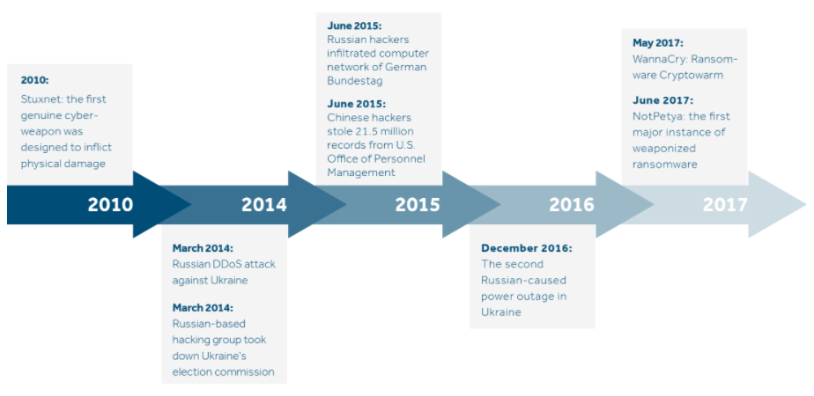

Ciberguerra
www.coe.int/cybercrime
Notes:
Un gráfico que muestra los acontecimientos mundiales que se asocian a los eventos de ciberguerra

Slide 16

Preguntas
www.coe.int/cybercrime
Notes:
Antes de adentrarnos en el tema de Internet, tenemos que aclarar lo que es una red y lo que la compone, lo cual es importante para poder entender el funcionamiento de Internet.
El formador debería iniciar esta sesión con una pregunta abierta a los delegados, dedicando un poco de tiempo a intentar que describan lo que creen que es la ciberdelincuencia.
Puede hacerse en un foro abierto o en grupos más pequeños. La idea es obtener una definición sencilla de lo que es.

Slide 17
¿Qué es la ciberdelincuencia?
Sección 2
Conceptos básicos sobre la ciberdelincuencia
www.coe.int/cybercrime
Notes:
Antes de adentrarnos en el tema de Internet, tenemos que aclarar lo que es una red y lo que la compone, lo cual es importante para poder entender el funcionamiento de Internet.
El formador debería iniciar esta sesión con una pregunta abierta a los delegados, dedicando un poco de tiempo a intentar que describan lo que creen que es la ciberdelincuencia.
Puede hacerse en un foro abierto o en grupos más pequeños. La idea es obtener una definición sencilla de lo que es.

Slide 18
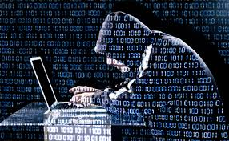
¿Qué es la ciberdelincuencia?
Se utilizan muchos términos.
Ciberdelincuencia, delincuencia informática, delincuencia de alta tecnología, delincuencia en Internet, delincuencia informática, delincuencia tecnológica
  se utilizan indistintamente
  Resulta confuso y equívoco
Así que tal vez podamos dividirlo en secciones ....
www.coe.int/cybercrime
Notes:
Es importante explicar desde el principio que se utilizan muchos términos para describir el uso delictivo de la tecnología y puede ayudar al lector si se proporciona una breve explicación.
Los términos "delito informático", "delito de alta tecnología", "delito informático" y "ciberdelincuencia" se mezclan a menudo y crean confusión y malentendidos.
El uso de ordenadores y otros dispositivos por parte de los delincuentes y el valor de los datos recuperables para el investigador policial pueden desglosarse de la siguiente manera:

Slide 19
¿Qué es la ciberdelincuencia?
La tecnología como víctima de la delincuencia
  un "verdadero" delito informático: piratería, DDoS, virus, malware
La tecnología como ayuda para la delincuencia
  ayuda a la comisión de delitos "tradicionales" como la falsificación, las amenazas, el chantaje, las imágenes indecentes
La tecnología como herramienta de comunicación en la delincuencia
  los delincuentes se comunican para reducir la posibilidad de ser detectados, lo que incluye el cifrado
La tecnología como medio de almacenamiento de la delincuencia
  Almacenamiento intencionado/no intencionado de datos útiles para la investigación
La tecnología como testigo de un delito
  Pruebas para apoyar/negar otras pruebas, como una coartada
www.coe.int/cybercrime
Notes:
La tecnología como víctima
La tecnología como objetivo de la delincuencia - se considera tradicionalmente como verdadera "delincuencia informática" e implica delitos como la piratería informática, los ataques de denegación de servicio y la distribución de virus.
La tecnología como ayuda a la delincuencia:
– es cuando los ordenadores y otros dispositivos se utilizan para ayudar a cometer delitos tradicionales, por ejemplo, para elaborar documentos falsos, enviar amenazas de muerte o demandas de chantaje o crear y distribuir material ilegal, como imágenes de abusos a menores.
La tecnología como herramienta de comunicación:
- es cuando los delincuentes utilizan la tecnología para comunicarse entre sí de forma que se reduzcan las posibilidades de detección, por ejemplo, mediante el uso de tecnología de cifrado.
La tecnología como medio de almacenamiento:
- es el almacenamiento intencionado o no de información en los dispositivos utilizados en cualquiera de las otras categorías y suele implicar los datos que se encuentran en los sistemas informáticos de las víctimas, los testigos o los sospechosos.
La tecnología como testigo del delito:
- puede encontrarse cuando las pruebas contenidas en los dispositivos informáticos pueden utilizarse para apoyar pruebas con las que no están obviamente relacionadas, por ejemplo, para probar o refutar una coartada dada por un sospechoso o una afirmación hecha por un testigo

Slide 20
¿Una definición?
¡Lo sentimos! No hay una que lo abarque todo.
Novela de 1984 Neuromante - William Gibson utilizó la palabra CIBERESPACIO (en referencia a Internet y otras redes) ....
Han pasado 35 años y todavía no tenemos una definición
De hecho, no estamos de acuerdo en que la "ciberdelincuencia" sea realmente un campo nuevo y distinto del derecho.
www.coe.int/cybercrime
Notes:
Desde 1984, cuando el novelista William Gibson utilizó la palabra ciberespacio, en la novela de ciencia ficción Neuromante, para referirse a Internet y otras redes, el número de expresiones similares con el mismo prefijo se amplió. La ciberdelincuencia está entre ellas, por supuesto. Casi tres décadas después, los autores no han logrado un consenso sobre una definición precisa de la expresión ciberdelincuencia, a pesar de la creciente literatura que supuestamente se dedica a la ciberdelincuencia.
Tampoco existe consenso sobre si la ciberdelincuencia es realmente un campo nuevo y distinto del derecho penal, o si se trata simplemente de un conjunto de disposiciones individuales de derecho penal, que casualmente se refieren al entorno digital.

Slide 21
En el ámbito policial y fiscal
Actualmente existen unidades/grupos específicos para tratar los delitos de tipo informático y de Internet:
  Unidad de Delitos de Alta Tecnología
  Unidad de Ciberdelincuencia
  Unidad de informática forense
  Investigación de la pederastia en línea
  Investigaciones de código abierto
  Operaciones encubiertas en línea
Su país tendrá las suyas propias.
www.coe.int/cybercrime
Notes:
Sin embargo, desde el punto de vista sociológico, la delincuencia en los entornos informáticos es ya una realidad importante y autónoma. Existen, en toda Europa y en la mayoría de los países del resto del mundo, unidades de investigación específicas a nivel policial y también algunas fiscalías especiales. Los organismos públicos internacionales y las empresas privadas están cada vez más preocupados por las consecuencias de los actos ilícitos y perjudiciales que se cometen a través de las redes de comunicación o dentro de ellas.

Slide 22
Así que, en cuanto a una definición
Delincuencia dependiente del ciberespacio - cualquier delito que solo pueda cometerse utilizando ordenadores, redes informáticas u otras formas de tecnología de la información y la comunicación (TIC)
‘Cyber crime: A review of the evidence (McGuire & Dowling) 2013’
  Estos delitos suelen ir dirigidos a ordenadores, redes u otros recursos de las TIC.
  Básicamente, sin Internet los delincuentes no podrían cometer estos delitos
www.coe.int/cybercrime
Notes:
La ciberdelincuencia suele definirse tanto en sentido estricto como en sentido amplio: normalmente, la expresión se utiliza, de forma restringida, para describir una actividad delictiva en la que un ordenador o una red son parte esencial de un delito; sin embargo, la ciberdelincuencia también se utiliza para incluir otros delitos tradicionales en los que esos mismos ordenadores o redes se utilizan para hacer posible la actividad ilícita.
Dentro de la Evaluación de la Amenaza de la delincuencia organizada en Internet (IOCTA) de 2019, se citó como definición lo siguiente
Cyber crime: A review of the evidence
Informe de investigación 75
Capítulo 1: Cyber-dependent crimes
Dr. Mike McGuire (Universidad de Surrey) y
Samantha Dowling (Ministerio del Interior, Ciencia)
Octubre de 2013

Slide 23
Preguntas
www.coe.int/cybercrime
Notes:
Antes de adentrarnos en el tema de Internet, tenemos que aclarar lo que es una red y lo que la compone, lo cual es importante para poder entender el funcionamiento de Internet.
El formador debería iniciar esta sesión con una pregunta abierta a los delegados, dedicando un poco de tiempo a intentar que describan lo que creen que es la ciberdelincuencia.
Puede hacerse en un foro abierto o en grupos más pequeños. La idea es obtener una definición sencilla de lo que es.

Slide 24
El Convenio de Budapest
Sección 3
Conceptos básicos sobre la ciberdelincuencia
www.coe.int/cybercrime

Slide 25
El enfoque del Consejo de Europa
1 Normas comunes: Convenio de Budapest sobre la Ciberdelincuencia y normas afines
“Protegerle a usted y a sus derechos en el ciberespacio”
2 Seguimiento y evaluaciones:
Comité del Convenio sobre la Ciberdelincuencia (T-CY)
3 Creación de capacidad:
C-PROC 
Programas de cooperación técnica
www.coe.int/cybercrime

Slide 26
Convenio del Consejo de Europa sobre la Ciberdelincuencia - El Convenio de Budapest
Negociado por el Consejo de Europa (47 miembros), Canadá, Japón, Sudáfrica y Estados Unidos
Abierto a la firma el 23 de noviembre de 2001 en Budapest
Protocolo sobre la xenofobia y el racismo a través de sistemas informáticos (2003)
Seguido por el Comité del Convenio sobre la Ciberdelincuencia (T-CY) – Notas orientativas, interpretación, seguimiento
Abierto a la adhesión de cualquier Estado - 65 adhesiones/ ratificaciones
Segundo Protocolo Adicional en negociación
A día de hoy, el único tratado internacional sobre ciberdelincuencia y pruebas electrónicas
www.coe.int/cybercrime

Slide 27
Convenio de Budapest: ámbito de aplicación
Conducta delictiva
Acceso ilícito
Interceptación ilícita
Ataques a la integridad de los datos
Ataques a la integridad del sistema
Abuso de los dispositivos
Fraude y falsificación
Pornografía infantil
Delitos relacionados con DPI
+
Instrumentos de procedimiento
Conservación rápida
Registro y confiscación
Orden de presentación
Interceptación de datos informáticos
Condiciones, salvaguardias
+
Cooperación internacional
Extradición
Asistencia jurídica mutua
Información espontánea
Conservación rápida
Asistencia jurídica mutua para acceder a datos informáticos
Asistencia jurídica mutua para la interceptación
Puntos de contacto 24/7
Armonización
¡Poderes procesales y cooperación internacional para CUALQUIER DELITO que implique pruebas en un sistema informático!
www.coe.int/cybercrime - 27 -
Notes:
Acceso a todo el sistema informático o a una parte de él de forma ilegítima
Transmisiones no públicas dirigidas a un sistema informático, originadas en un sistema informático o efectuadas dentro del mismo
Daño, borrado, deterioro, alteración o supresión de datos informáticos
Obstaculización del funcionamiento de un sistema informático mediante la introducción, transmisión, daño, borrado, deterioro, alteración o supresión de datos informáticos
Producción y posesión de sistemas informáticos que hacen lo anterior
Datos no auténticos con la intención de que sean tomados o utilizados a efectos legales como auténticos
Entrada, interferencia con intención dolosa de obtener un beneficio económico
Producir, ofrecer, distribuir, procurar, poseer
DPI
Conservación rápida de los datos informáticos y los datos relativos al tráfico
Revelación parcial de los datos relativos al tráfico para identificar al proveedor y la vía
Orden de presentación a personas (datos informáticos) y proveedores de servicios (información de los abonados)
Registro y confiscación de datos informáticos (ordenador y cualquier dispositivo)
Obtención en tiempo real de datos relativos al tráfico e interceptación de datos informáticos
Delitos que se consideran incluidos como delitos que pueden dar lugar a extradición
Asistencia jurídica mutua - toda la ayuda mutua posible a efectos de las investigaciones o de los procedimientos relativos a los delitos relacionados con sistemas y datos informáticos o con el fin de obtener pruebas en formato electrónico de un delito
Revelación voluntaria
Conservación rápida de datos informáticos, revelación de datos relativos al tráfico
Asistencia jurídica mutua para pedir la confiscación, no se autoriza el acceso a los sistemas informáticos desde casa (ART 32)
Puntos de contacto 24/7 (uno, para fines de investigación, 24/7, colaboración rápida y disponibilidad para solicitudes, personal capacitado)

Slide 28
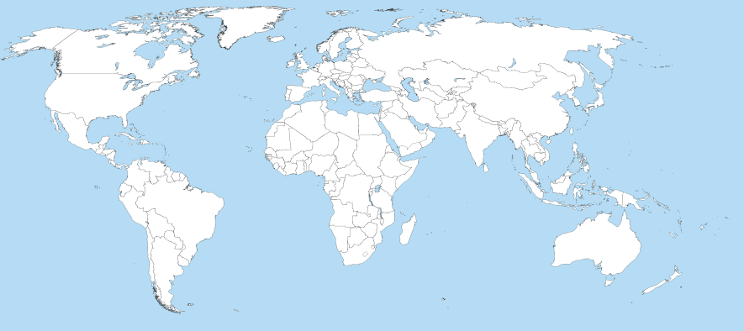
Alcance del Convenio de Budapest
Más de 130
Convenio de Budapest
Ratificado/ adherido: 65
Otros Estados con leyes/proyectos de ley que se ajustan en gran medida al Convenio de Budapest = 20
Firma: 3
Más Estados que recurren al Convenio de Budapest para legislar = Más de 45
Invitados a adherirse: 8
www.coe.int/cybercrime
Notes:
Abierto a la firma en noviembre de 2001 en Budapest
Seguido por el Comité del Convenio sobre la Ciberdelincuencia (T-CY)
Abierto a la adhesión de cualquier Estado
A día de hoy, el único tratado internacional sobre ciberdelincuencia y pruebas electrónicas
Ofrece definiciones de alto nivel y tecnológicamente neutras de los ciberdelitos
Define los procedimientos estándar de investigación y acción penal a nivel nacional, y establece las obligaciones pertinentes para las partes implicadas
Define las disposiciones de procedimiento en materia de cooperación internacional, policial y judicial
El Comité del Convenio sobre la Ciberdelincuencia publica notas de orientación para interpretar las disposiciones del Convenio de Budapest a la luz de las nuevas amenazas y los nuevos paradigmas tecnológicos

Slide 29
Protocolo Adicional al Convenio de Budapest sobre la Ciberdelincuencia
Disposiciones para una asistencia jurídica mutua más eficaz
Asistencia jurídica mutua de emergencia
Investigaciones conjuntas
Videoconferencia
Idioma de las solicitudes
Etc.
B. Disposiciones para la cooperación directa con proveedores de otras jurisdicciones
C. Marco y salvaguardias para las prácticas existentes de ampliación de los registros transfronterizos
D. Salvaguardias/protección de datos
Términos de referencia aprobados en junio de 2017.
Negociaciones: Sep 2017 - Dic 2020
www.coe.int/cybercrime

Slide 30

Adhesión al Convenio de Budapest
Tratado abierto a la adhesión (artículo 37)
Fase 1:
Un país con legislación en vigor o en fase avanzada
Carta del Gobierno al CE expresando su interés en la adhesión
Consultas (CE/Partes) con vistas a la decisión de invitar
Invitación a adherirse
Fase 2:
Procedimiento interno (por ejemplo, decisión del Parlamento nacional)
Depósito del instrumento de adhesión
www.coe.int/cybercrime

Slide 31
Enlaces al Convenio de Budapest
Derecho penal sustantivo
en línea con el Convenio de Budapest
 | Estados | En vigor en gran medida en enero de 2013 |  | En vigor en gran medida en mayo de 2020
Toda África | 54 | 6 | 11% | 18 | 33%
Toda América | 35 | 10 | 29% | 15 | 43%
Toda Asia | 42 | 13 | 31% | 18 | 43%
Toda Europa | 48 | 38 | 79% | 45 | 94%
Toda Oceanía | 14 | 3 | 21% | 4 | 29%
todos | 193 | 70 | 36% | 100 | 52%
www.coe.int/cybercrime

Slide 32
Enlaces al Convenio de Budapest
 | Parte, signatario o invitado a adherirse al Convenio de Budapest
 | Estados | En enero de 2013 |  | En mayo de 2020
Toda África | 54 | 3 | 6% | 10 | 19%
Toda América | 35 | 8 | 23% | 13 | 37%
Toda Asia | 42 | 2 | 5% | 4 | 10%
Toda Europa | 48 | 43 | 90% | 46 | 96%
Toda Oceanía | 14 | 1 | 7% | 2 | 14%
todos | 193 | 57 | 30% | 76 | 39%
www.coe.int/cybercrime
www.coe.int/cybercrime - 32 -

Slide 33
Preguntas
www.coe.int/cybercrime
Notes:
Antes de adentrarnos en el tema de Internet, tenemos que aclarar lo que es una red y lo que la compone, lo cual es importante para poder entender el funcionamiento de Internet.
El formador debería iniciar esta sesión con una pregunta abierta a los delegados, dedicando un poco de tiempo a intentar que describan lo que creen que es la ciberdelincuencia.
Puede hacerse en un foro abierto o en grupos más pequeños. La idea es obtener una definición sencilla de lo que es.

Slide 34
Organizaciones internacionales que combaten la ciberdelincuencia
Sección 4
Conceptos básicos sobre la ciberdelincuencia
www.coe.int/cybercrime

Slide 35







Dimensión internacional y respuesta a la ciberdelincuencia
Ejemplos de respuestas internacionales
www.coe.int/cybercrime
35
www.coe.int/cybercrime

Slide 36

NACIONES UNIDAS
Grupo Intergubernamental de Expertos en Ciberdelincuencia de la ONU (IEG) - est. 2010
  “realizar un estudio exhaustivo del problema de la ciberdelincuencia y de las respuestas a esta por parte de los Estados miembros, la comunidad internacional y el sector privado, en particular el intercambio de información sobre legislación nacional, mejores prácticas, asistencia técnica y cooperación internacional, con el fin de examinar las opciones para reforzar las respuestas jurídicas o de otro tipo, nacionales e internacionales, a la ciberdelincuencia, y proponer otras nuevas”
Programa Mundial contra el Delito Cibernético de la UNODC
Responder con flexibilidad a las necesidades de los países en desarrollo
Mayor eficiencia y eficacia
https://www.unodc.org/unodc/en/cybercrime/global-programme-cybercrime.html
www.coe.int/cybercrime
36
www.coe.int/cybercrime
Notes:
El Grupo Intergubernamental de Expertos en Ciberdelincuencia de la ONU (IEG) se creó en 2010 para “realizar un estudio exhaustivo del problema de la ciberdelincuencia y de las respuestas a esta por parte de los Estados miembros, la comunidad internacional y el sector privado, en particular el intercambio de información sobre legislación nacional, mejores prácticas, asistencia técnica y cooperación internacional, con el fin de examinar las opciones para reforzar las respuestas jurídicas o de otro tipo, nacionales e internacionales, a la ciberdelincuencia, y proponer otras nuevas”. En 2020, el GIE debe debatir los capítulos sobre cooperación internacional y prevención del Proyecto de Estudio General sobre la Ciberdelincuencia, tal como figura en el plan de trabajo del Grupo de Expertos para 2018-2021.
En diciembre de 2019, con la resolución de la Asamblea General de la ONU A/RES/74/247 se inició un nuevo proceso paralelo. La resolución ordena la creación de un comité intergubernamental ad hoc de expertos, de composición abierta y representativo de todas las regiones, para elaborar una convención internacional exhaustiva sobre "la lucha contra la utilización de las tecnologías de la información y las comunicaciones con fines delictivos". El proceso comenzará en 2021.
Programa Mundial contra el Delito Cibernético de la UNODC: https://www.unodc.org/unodc/en/cybercrime/global-programme-cybercrime.html
El Programa Mundial está diseñado para responder con flexibilidad a las necesidades identificadas en los países en desarrollo, apoyando a los Estados miembros para prevenir y combatir la ciberdelincuencia de manera integral. Los principales nexos geográficos del Programa de Ciberdelincuencia en 2017 son América Central, África Oriental, Oriente Medio y Norte de África y el Sudeste Asiático y el Pacífico, con los siguientes objetivos clave:
Aumento de la eficiencia y la eficacia en la investigación, la persecución y el enjuiciamiento de la ciberdelincuencia, especialmente la explotación y el abuso sexual infantil en línea, dentro de un sólido marco de derechos humanos;
Respuesta eficiente y eficaz a largo plazo de todo el gobierno a la ciberdelincuencia, lo que incluye una coordinación nacional, la recopilación de datos y marcos jurídicos eficaces, lo que lleva a una respuesta sostenible y a una mayor disuasión;
Refuerzo de la comunicación nacional e internacional entre el Gobierno, las fuerzas de seguridad y el sector privado, con un mayor conocimiento público de los riesgos de la ciberdelincuencia.

Slide 37

Asamblea General de las Naciones Unidas
Resoluciones sobre la lucha contra la utilización de las tecnologías de la información con fines delictivos (Resoluciones 55/63 y 56/121):
Necesidad de que cada Estado adopte una ley adecuada sobre ciberdelincuencia, para eliminar los refugios seguros
Necesidad de intercambio de información, cooperación y coordinación entre todos los Estados relacionados con alguna investigación penal concreta sobre casos internacionales de uso indebido de las tecnologías de la información.
https://www.un.org/press/en/2000/20001204.ga9842.doc.html
www.coe.int/cybercrime
37
www.coe.int/cybercrime
Notes:
https://www.un.org/press/en/2000/20001204.ga9842.doc.html

Slide 38

INTERPOL
194 miembros (en 2020)
Fuerzas del orden de todo el mundo
Objetivo
  mejorar y facilitar la cooperación policial internacional
  organizar un sistema mundial de comunicación policial
  desarrollar bases de datos específicas y análisis de información policial
Uno de los tres programas de INTERPOL sobre delincuencia
Enfoque en la cibercriminalidad, con énfasis en la red oscura y las criptomonedas, en particular las pruebas digitales, los dominios maliciosos, el ransomware, los malware para la obtención de datos, las redes zombi y el criptosecuestro, entre otros.
Objetivo:
  mejorar y facilitar la cooperación policial internacional
  organizar un sistema mundial de comunicación policial
  desarrollar bases de datos específicas y análisis de información policial
https://www.interpol.int/es/Delitos/Ciberdelincuencia
www.coe.int/cybercrime
38
www.coe.int/cybercrime
Notes:
Dominio malicioso. Ransomware. Malware para la obtención de datos. Redes zombi. Criptosecuestro. La Internet oscura. . La ciberdelincuencia como servicio.
Palabras y frases que apenas existían hace una década forman ahora parte de nuestro lenguaje cotidiano, ya que los delincuentes utilizan las nuevas tecnologías para cometer ciberataques contra Gobiernos, empresas y particulares. Estos delitos no conocen fronteras, ni físicas ni virtuales, causan graves daños y suponen amenazas muy reales para las víctimas de todo el mundo.
La ciberdelincuencia avanza a un ritmo increíblemente rápido, con la aparición constante de nuevas tendencias. Los ciberdelincuentes son cada vez más ágiles, explotan las nuevas tecnologías a la velocidad del rayo, adaptan sus ataques con nuevos métodos y cooperan entre sí como nunca antes se había visto.
Complejas redes delictivas operan en todo el mundo, coordinando intrincados ataques en cuestión de minutos.
Por ello, la policía debe seguir el ritmo de las nuevas tecnologías, para comprender las posibilidades que crean para los delincuentes y cómo pueden utilizarse como herramientas para luchar contra la ciberdelincuencia.

Slide 39

Unión Europea
Creación de política sobre -
Pruebas electrónicas, cifrado, fraude de pagos no monetarios, abuso sexual de menores
Medidas sobre –
Ley
  Seguimiento y actualización de la legislación de la UE sobre ciberdelincuencia
  Creación de directivas
Coordinación
  Apoyo a organismos
  Centro Europeo de Ciberdelincuencia
  WeProtect
  Grupo de Trabajo de Seguridad Pública
https://ec.europa.eu/home-affairs/what-we-do/policies/cybercrime_en
www.coe.int/cybercrime
39
www.coe.int/cybercrime
Notes:
https://ec.europa.eu/home-affairs/what-we-do/policies/cybercrime_en
Derecho - Seguimiento y actualización de la legislación de la UE sobre ciberdelincuencia:
2011 – Directiva relativa a la lucha contra los abusos sexuales y la explotación sexual de los menores y la pornografía
infantil, que aborda mejor las novedades del entorno en línea, como el embaucamiento (delincuentes que se hacen pasar por niños para atraer a los menores con fines de abuso sexual). En 2016, la Comisión publicó dos informes sobre las medidas adoptadas por los Estados miembros para cumplir con la Directiva (uno sobre la totalidad de la Directiva y otro centrado en las medidas contra los sitios web que contienen pornografía infantil).
2013 – Directiva relativa a los ataques contra los sistemas de información(traducciones disponibles en el enlace anteriorEN•••, cuyo objetivo es hacer frente a los ciberataques a gran escala exigiendo a los Estados miembros que refuercen las leyes nacionales sobre ciberdelincuencia e introduzcan sanciones penales más duras. En 2017, la Comisión publicó un informe en el que se evaluaba en qué medida los Estados miembros habían adoptado las medidas necesarias para cumplir la Directiva.
2018 – La Comisión propone un Reglamento y una Directiva que facilitan el acceso transfronterizo a las pruebas electrónicas para las investigaciones penales.
2019 – Una nueva Directiva relativa a los medios de pago distintos del efectivo, que actualiza el marco jurídico, eliminando los obstáculos a la cooperación operativa y mejorando la prevención y la asistencia a las víctimas, para hacer más eficaz la acción policial contra el fraude y la falsificación de medios de pago distintos del efectivo.
Coordinación - Apoyo a organismos:
- Centro Europeo de Ciberdelincuencia de Europol: actúa como punto central en la lucha contra la ciberdelincuencia en la Unión, poniendo en común los conocimientos europeos en materia de ciberdelincuencia para apoyar las investigaciones de los Estados miembros en este ámbito y proporcionando a los investigadores europeos en materia de ciberdelincuencia una voz colectiva en los ámbitos policial y judicial. La Comisión vela por la adecuación del trabajo del EC3 a la política de ciberdelincuencia de la UE, vela por que el EC3 disponga de recursos suficientes y promueve su labor.
Cooperación público-privada, p. ej., Alianza mundial WePROTECT (explotación sexual infantil en línea).
Gobernanza de Internet, p. ej., el Grupo de Trabajo de Seguridad Pública del Comité Asesor Gubernamental de la Corporación para la Asignación de Nombres y Números en Internet (ICANN)

Slide 40

EUROPOL
Papel de la Unión Europea
Mejorar la eficacia de la cooperación entre las autoridades policiales de cada Estado miembro de la Unión Europea
En funcionamiento desde 1999, facilita el análisis de la información delictiva compartiendo datos entre los Estados miembros
Centro Europeo de Ciberdelincuencia, EC3 (inaugurado en enero de 2013)
https://www.europol.europa.eu/about-europol/european-cybercrime-centre-ec3
www.coe.int/cybercrime
40
www.coe.int/cybercrime
Notes:
https://www.europol.europa.eu/about-europol/european-cybercrime-centre-ec3

Slide 41

Eurojust
Cooperación en la lucha contra la delincuencia
Coordinación de las actividades llevadas a cabo por las autoridades nacionales responsables de la persecución y la investigación
Competencia para:
  Promover la coordinación entre las autoridades competentes de los distintos Estados miembros
  Facilitar la implementación de la asistencia jurídica mutua internacional y de las solicitudes de extradición
http://www.eurojust.europa.eu/pages/home.aspx
www.coe.int/cybercrime
41
www.coe.int/cybercrime

Slide 42
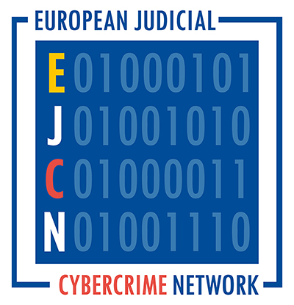
Red Judicial Europea sobre Ciberdelincuencia
RJEC
Red Judicial sobre Ciberdelincuencia de Eurojust (RJEC):
Creada en 2016
Fomentar los contactos entre los profesionales especializados en la lucha contra los desafíos que plantean la ciberdelincuencia, los delitos por medios informáticos y las investigaciones en el ciberespacio, así como para aumentar la eficacia de las investigaciones y los enjuiciamientos
https://www.ejn-crimjust.europa.eu/ejn/Ejn_Home/ES/
www.coe.int/cybercrime
42
www.coe.int/cybercrime

Slide 43

RJE - Red Judicial Europea sobre cuestiones penales
Una red de puntos de contacto judiciales
Permite a los profesionales identificar inmediatamente la autoridad local competente en cada Estado miembro para recibir y ejecutar una solicitud de asistencia jurídica mutua
Los puntos de contacto son intermediarios activos con la tarea de facilitar la cooperación judicial entre los Estados miembros
https://www.ejn-crimjust.europa.eu/ejn/Ejn_Home/ES/
www.coe.int/cybercrime
43
www.coe.int/cybercrime

Slide 44
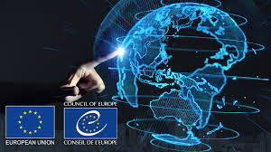
Consejo de Europa
Convenio de Asistencia Judicial en Materia Penal de 1959 -
Antecedentes del Convenio sobre la Ciberdelincuencia (Budapest)
  Todos los Estados miembros lo han ratificado
Oficina del Programa de Lucha contra la Ciberdelincuencia (C-PROC)
  Asistencia a países de todo el mundo
  Reforzar la legislación
  Formación
  Creación de unidades especializadas
  Protección de la infancia
  Mejora de la eficacia
https://www.coe.int/en/web/cybercrime/cybercrime-office-c-proc
www.coe.int/cybercrime
44
www.coe.int/cybercrime
Notes:
https://www.coe.int/en/web/cybercrime/cybercrime-office-c-proc
El Convenio sobre la Ciberdelincuencia del Consejo de Europa (STCE nº 185), conocido como Convenio de Budapest, es el único instrumento internacional vinculante en esta materia. Sirve de guía para cualquier país que esté elaborando una legislación nacional exhaustiva contra la ciberdelincuencia y como marco para la cooperación internacional entre los Estados que sean Parte en este tratado.
El Convenio de Budapest se complementa con un Protocolo sobre la xenofobia y el racismo que se cometen a través de sistemas informáticos.
La Oficina del Programa de Lucha contra la Ciberdelincuencia del Consejo de Europa (C-PROC), con sede en Bucarest (Rumanía), se encarga de ayudar a los países de todo el mundo a reforzar la capacidad de sus ordenamientos jurídicos para responder a los desafíos que plantean la ciberdelincuencia y las pruebas electrónicas sobre la base de las normas del Convenio de Budapest sobre la Ciberdelincuencia. Esto incluye apoyo para:
Reforzar la legislación sobre ciberdelincuencia y pruebas electrónicas en consonancia con las normas del Estado de Derecho y los derechos humanos (incluida la protección de datos)
Formación de jueces, fiscales y agentes de la ley
Creación de unidades especializadas en ciberdelincuencia y análisis forense y mejora de la cooperación interinstitucional
Promover la cooperación público-privada
Protección de los niños contra la violencia sexual en línea
Aumento de la eficacia de la cooperación internacional
Gracias a su función de creación de capacidades, la C-PROC, complementa la labor del Comité del Convenio sobre la Ciberdelincuencia (T-CY) a través del cual los Estados Partes siguen la aplicación del Convenio de Budapest.

Slide 45
G8 (Subgrupo de delitos de alta tecnología)
Más opciones proactivas
El G8 creó una red de puntos de contacto
Se convirtió en referencia en la cooperación internacional
  ‘Red 24/7’
Directorio de nombres - permite la localización y facilita la acción inmediata en caso de necesidad
Reforzar y complementar los métodos tradicionales de obtención de asistencia
No sustituye el requisito de invocar los tratados de asistencia jurídica mutua
www.coe.int/cybercrime
45
www.coe.int/cybercrime
Notes:
Los delitos de alta tecnología plantean nuevos retos a las fuerzas del orden
En las investigaciones relacionadas con las redes informáticas, a menudo es fundamental que los investigadores con conocimientos técnicos actúen a una velocidad sin precedentes para preservar los datos electrónicos y localizar a los sospechosos
Esto implica muchas veces solicitar a los proveedores de servicios de Internet que ayuden a preservar los datos
Cooperación ininterrumpida en investigaciones criminales y terroristas de alta tecnología
Las fuerzas del orden que busquen asistencia de un participante extranjero pueden ponerse en contacto con el punto de contacto de 24 horas de su propio Estado
Ese punto de contacto se pondrá en contacto, si procede, con su homólogo en el participante extranjero
Compromiso de adhesión - Contacto con el que se puede contactar las 24 horas del día, los 7 días de la semana, para recibir información y/o solicitudes de asistencia de otros países de la red.
No requiere la creación de una unidad formal de delitos informáticos. En algunas jurisdicciones, el punto de contacto está formado por unos pocos investigadores interesados en la ciberdelincuencia; en otras, el punto de contacto forma parte de una unidad oficial.

Slide 46
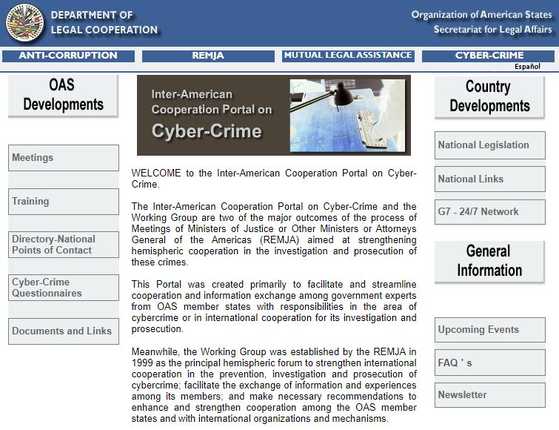
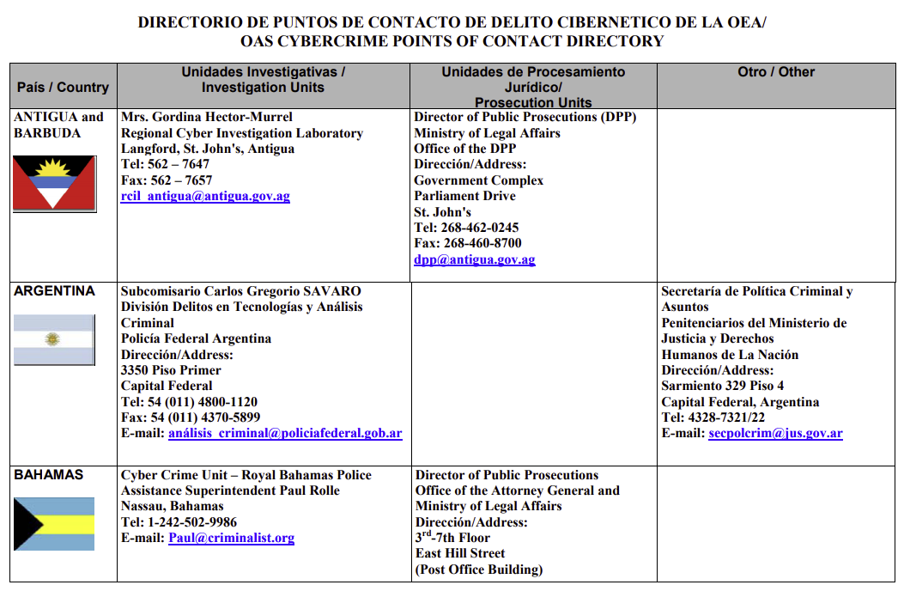
OEA (Organización de Estados Americanos)
http://www.oas.org/juridico/english/cyber.htm
www.coe.int/cybercrime
46
www.coe.int/cybercrime
Notes:
El formador debe visitar el lugar antes de la presentación para conocer la organización
http://www.oas.org/juridico/english/cyber.htm

Slide 47
Unión Africana
Convención sobre Ciberseguridad y Protección de los Datos Personales
Tratado multilateral firmado por los miembros de la Unión Africana
Establece los principios legislativos con respecto a:
  transacciones electrónicas
  protección de datos personales
  ciberseguridad y ciberdelincuencia
https://au.int/en/treaties/african-union-convention-cyber-security-and-personal-data-protection
www.coe.int/cybercrime
47
www.coe.int/cybercrime
Notes:
El formador debe visitar el lugar antes de la presentación para conocer la organización
https://au.int/en/treaties/african-union-convention-cyber-security-and-personal-data-protection

Slide 48

Commonwealth
    Ley Modelo
    El Plan de Harare permite aumentar el nivel y el alcance de la cooperación entre los Gobiernos de la Commonwealth en materia penal, incluidos los asuntos de ciberdelincuencia
    Incluye
      Identificación y localización de personas, entrega de documentos, registro y confiscación, obtención de pruebas, rastreo, confiscación y decomiso del producto de los instrumentos del delito
www.coe.int/cybercrime
48
www.coe.int/cybercrime
Notes:
https://thecommonwealth.org/sites/default/files/key_reform_pdfs/P15370_13_ROL_Schemes_Int_Cooperation.pdf

Slide 49
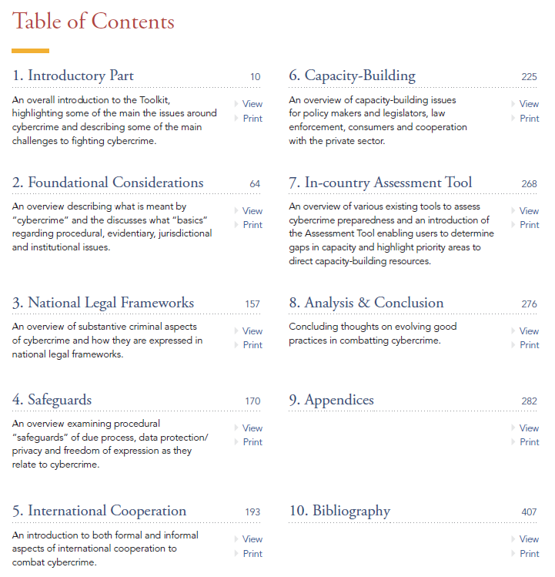

Banco Mundial
Lucha contra la ciberdelincuencia
Creación de herramientas y desarrollo de capacidades
Conjunto de herramientas –
  ‘recurso que sintetiza las buenas prácticas en la lucha contra la ciberdelincuencia y se organiza en nueve dimensiones, o capítulos’
http://www.combattingcybercrime.org/
www.coe.int/cybercrime
49
www.coe.int/cybercrime
Notes:
Los recursos disponibles aquí están destinados a crear capacidad entre los responsables políticos, los legisladores, los fiscales e investigadores y la sociedad civil de los países en desarrollo en los aspectos políticos, jurídicos y de justicia penal del entorno propicio para combatir la ciberdelincuencia. Estos recursos incluyen:
Un conjunto de herramientas que sintetiza las buenas prácticas internacionales en la lucha contra la ciberdelincuencia
Una herramienta de evaluación que permite a los países evaluar su capacidad actual de lucha contra la ciberdelincuencia y determinar las prioridades de creación de capacidad
Una biblioteca virtual con materiales proporcionados por las organizaciones participantes en el proyecto y otros

Slide 50
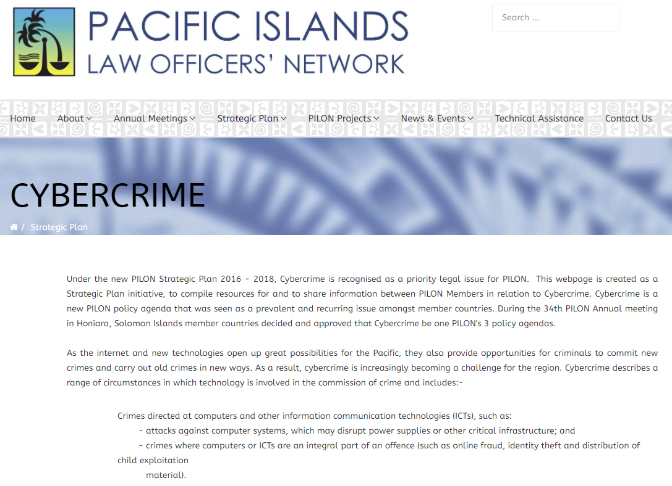
PILON
Red de Funcionarios Judiciales de las Islas del Pacífico
http://pilonsec.org/strategicplan/cybercrime-pilon
www.coe.int/cybercrime
50
www.coe.int/cybercrime
Notes:
http://pilonsec.org/strategicplan/cybercrime-pilon

Slide 51
Preguntas
www.coe.int/cybercrime
Notes:
Antes de adentrarnos en el tema de Internet, tenemos que aclarar lo que es una red y lo que la compone, lo cual es importante para poder entender el funcionamiento de Internet.
El formador debería iniciar esta sesión con una pregunta abierta a los delegados, dedicando un poco de tiempo a intentar que describan lo que creen que es la ciberdelincuencia.
Puede hacerse en un foro abierto o en grupos más pequeños. La idea es obtener una definición sencilla de lo que es.

Slide 52
Ciberdelitos y estudios de caso
Sección 5
Conceptos básicos sobre la ciberdelincuencia
www.coe.int/cybercrime
www.coe.int/cybercrime - 52 -
Notes:
El hilo conductor de esta parte de la sesión procede del informe IOCTA (Evaluación de la amenaza de la delincuencia organizada en Internet) 2019 - y sigue sus pautas de análisis de la ciberdelincuencia
El formador debería familiarizarse con el informe antes de su presentación, ya que contiene excelentes descripciones, algunas de las cuales se reproducen aquí o aparecen en las secciones de notas

Slide 53
Delincuencia asociada al ciberespacio
www.coe.int/cybercrime
www.coe.int/cybercrime - 53 -

Slide 54
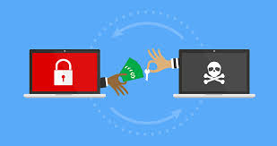
Ransomware
Software que bloquea el acceso a los datos de la víctima o amenaza con publicarlos o borrarlos hasta que se pague un rescate
  normalmente se lleva a cabo mediante un troyano disfrazado de archivo legítimo en el correo electrónico o en el Protocolo de escritorio remoto
  se engaña al usuario para que lo descargue o lo abra cuando llega como archivo adjunto a un correo electrónico
  Cambio de los ataques "ciudadanos" sin objetivo a los ataques dirigidos al sector privado/público
  Es la ciberamenaza más importante
  (IOCTA 2019)
www.coe.int/cybercrime
Notes:
Los ataques de ransomware suelen llevarse a cabo mediante un troyano, que entra en un sistema a través de, por ejemplo, un archivo descargado o una vulnerabilidad en un servicio de red. A continuación, el programa ejecuta una carga útil, que bloquea el sistema de alguna manera, o dice bloquear el sistema pero no lo hace (por ejemplo, un programa de scareware).
Las cargas útiles pueden mostrar una falsa advertencia supuestamente realizada por una entidad como las fuerzas del orden, afirmando falsamente que el sistema ha sido utilizado para actividades ilegales, contiene contenidos como pornografía y DPI.
https://en.wikipedia.org/wiki/Ransomware
El ransomware evoluciona mientras sigue siendo la amenaza más destacada de la IOCTA 2019
La mayoría de los informes del sector privado indican que hubo una notable disminución de los ataques de ransomware a lo largo de 2018. Esto puede atribuirse a una serie de factores: una mayor concienciación entre las posibles víctimas, impulsada por las iniciativas del sector y de las fuerzas del orden para mitigar la amenaza (como NoMoreRansom); el uso cada vez mayor de dispositivos móviles por parte de los consumidores (la mayoría de ransomware se dirige a dispositivos Windows); y un descenso en el uso de kits de explotación (que eran un método de propagación clave).

Slide 55
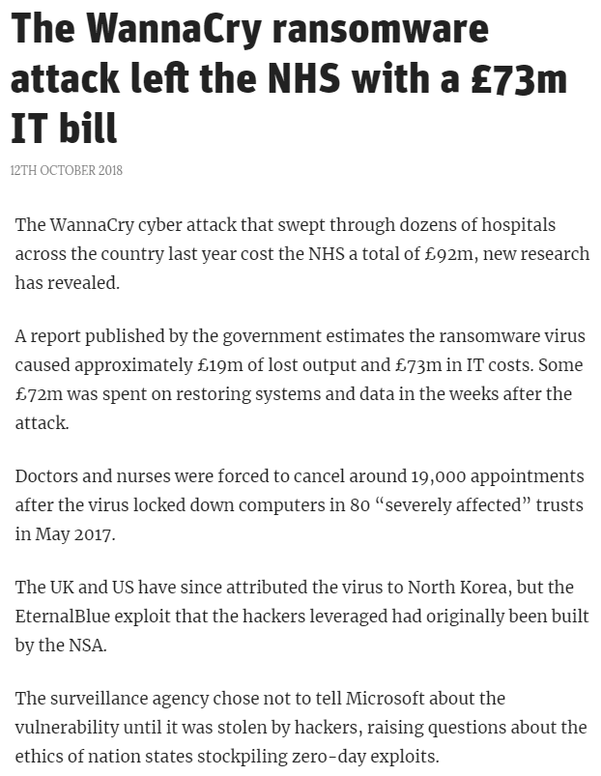

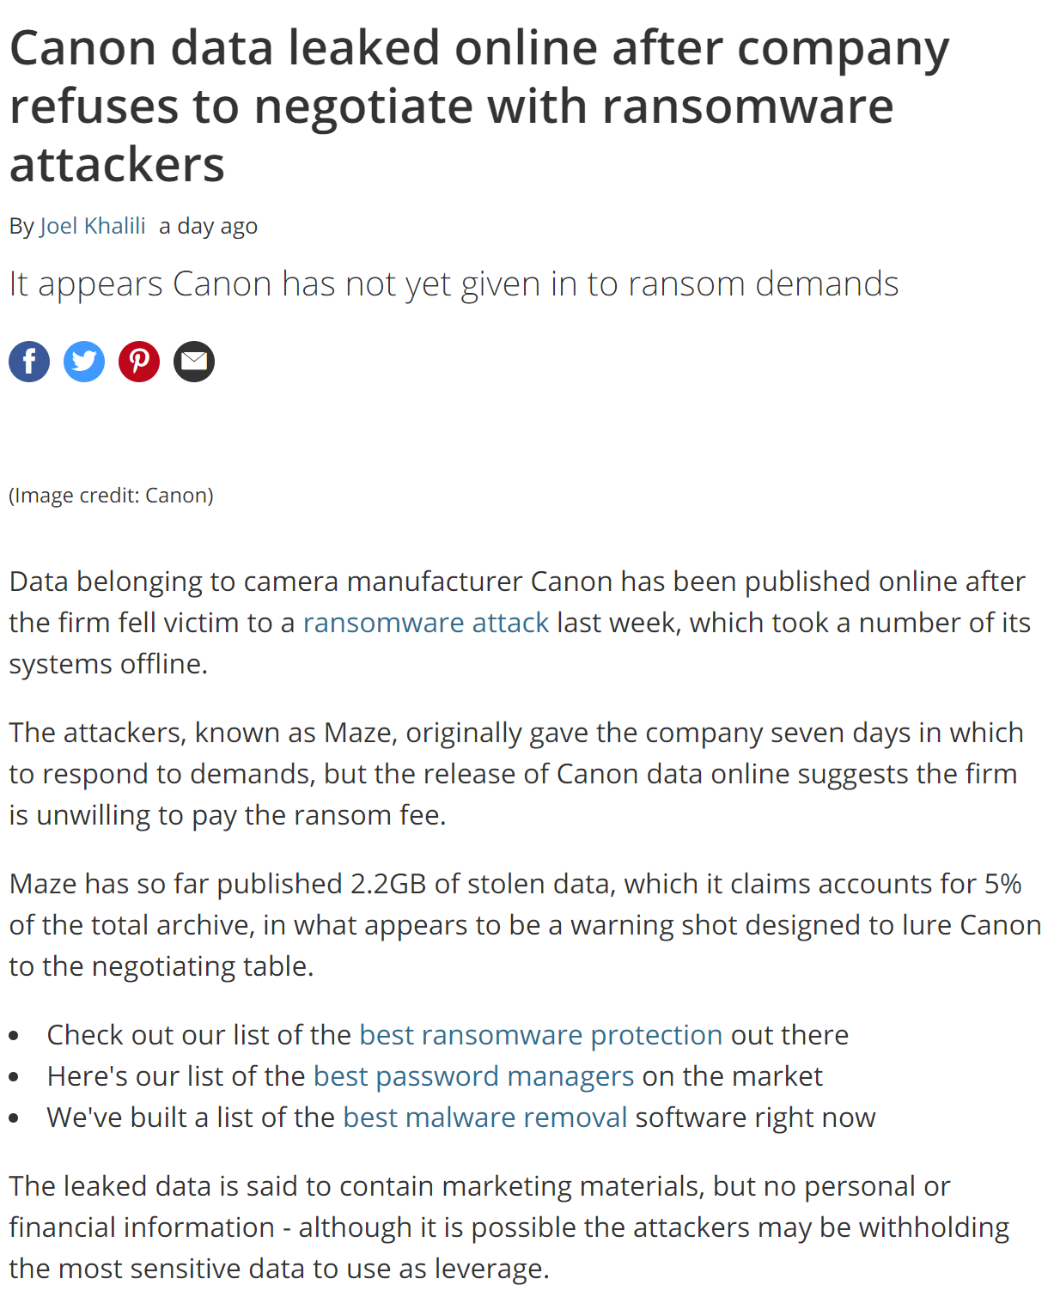
Ransomware
14 de agosto de 2020
www.coe.int/cybercrime
Notes:
Ejemplo de ransomware actual.
El ataque del ransomware WannaCry fue un ciberataque mundial del criptogusano WannaCry, que se dirigió a ordenadores con el sistema operativo MS Windows cifrando los datos y exigiendo el pago de un rescate en bitcoins.
El ataque comenzó el viernes 12 de mayo de 2017,[y en un día se informó de que había infectado a más de 230.000 ordenadores en más de 150 países.] Poco después de que comenzara el ataque, un investigador de seguridad web que tiene un blog con el nombre de "MalwareTech" descubrió un interruptor de desactivación eficaz al registrar un nombre de dominio que encontró en el código del ransomware. Esto ralentizó en gran medida la propagación de la infección, lo que detuvo de forma eficaz el brote inicial el lunes 15 de mayo de 2017, si bien desde entonces se han detectado nuevas versiones que carecen del interruptor de desactivación. Los investigadores también han encontrado formas de recuperar los datos de las máquinas infectadas en algunas circunstancias.
https://en.wikipedia.org/wiki/WannaCry_ransomware_attack
La imagen de la izquierda muestra la pantalla con que se encuentran los usuarios cuyos datos han sido cifrados.
La imagen de la derecha muestra uno de los muchos comunicados de prensa sobre el impacto de este ransomeware
Trescientos dólares no parecen mucho, pero los creadores del ransomware y los estafadores confían en que mucha gente pague pequeñas cantidades y que los datos se devuelvan sin cifrar. Si no fuera así, se correría la voz rápidamente de que pagando no se descifran los datos, y la gente no pagaría. Se exige demasiado y la gente no puede permitírselo, así que es un compromiso por su parte para lograr su objetivo.

Slide 56
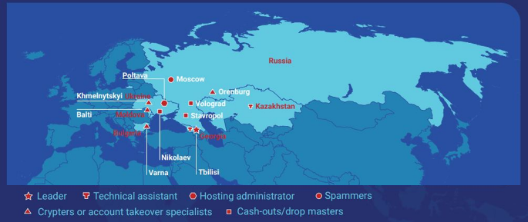
La ciberdelincuencia como servicio
Aumento de la modularización de la ciberdelincuencia
Realizada por grupos especializados
Es difícil probar la intención delictiva de los actores individuales de la cadena
Requiere una carga probatoria considerable.
Ejemplo
Una banda internacional de ciberdelincuentes es sospechosa de haber robado 100 millones de dólares a más de 41.000 víctimas con la ayuda de un troyano bancario sigiloso llamado GozNym
www.coe.int/cybercrime

Slide 57
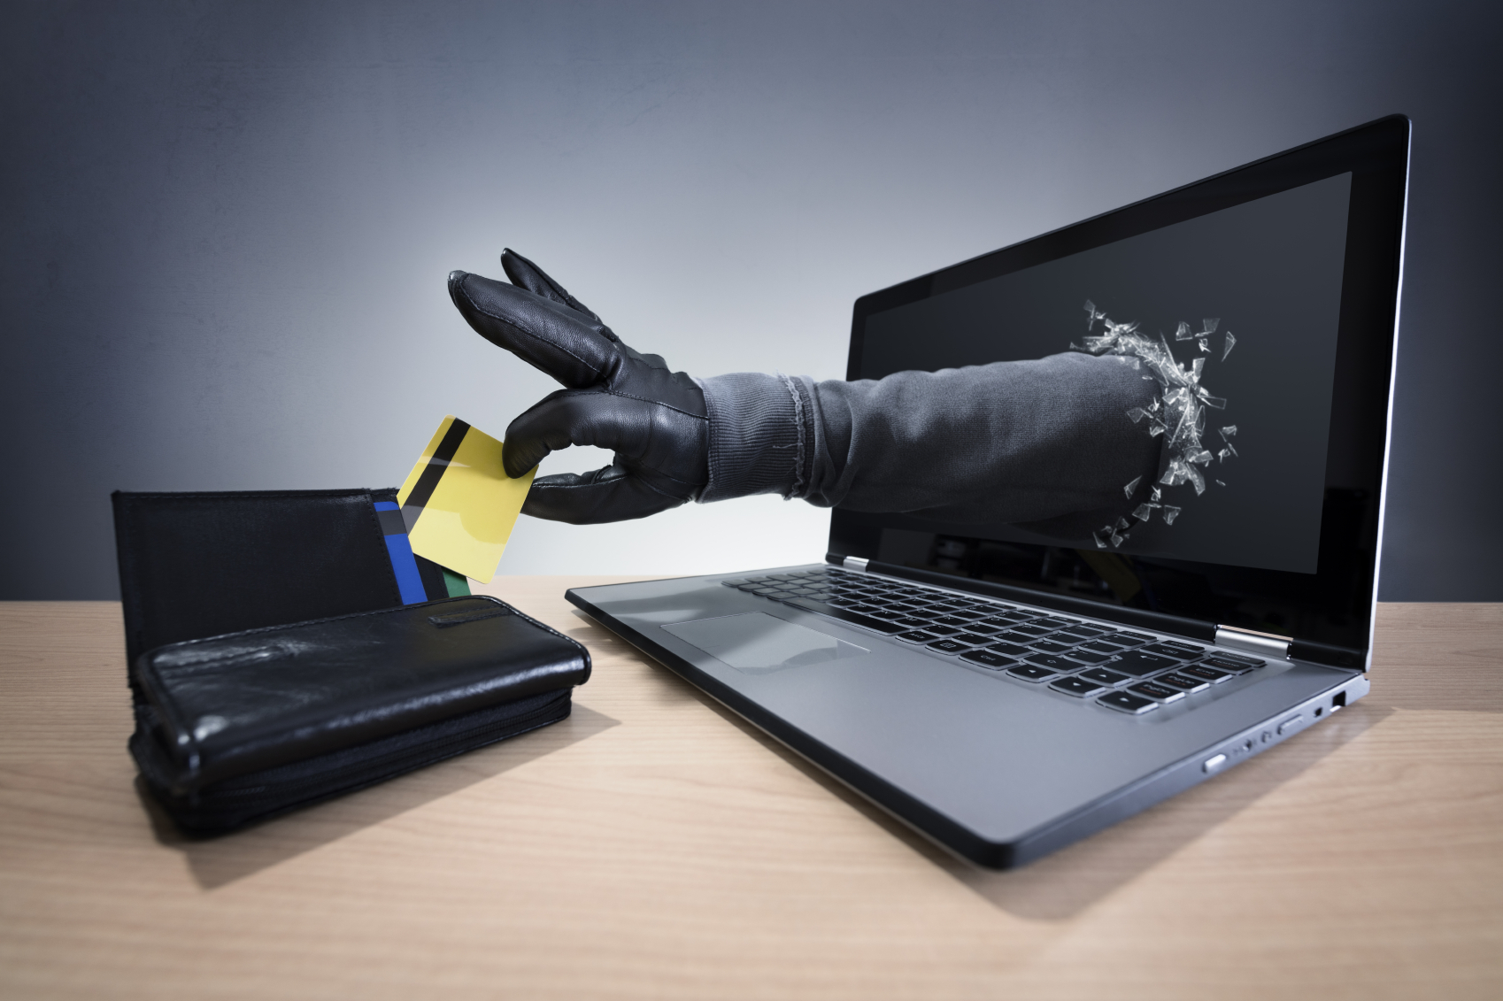
Riesgo para los datos
Obtención ilegal de datos financieros y de otro tipo
  Información de la tarjeta de crédito
  Credenciales de banca en línea
  Monederos de criptomonedas
  Datos personales y credenciales de acceso
Se obtienen a través de phishing, violaciones de datos y otros tipos de malware
www.coe.int/cybercrime

Slide 58
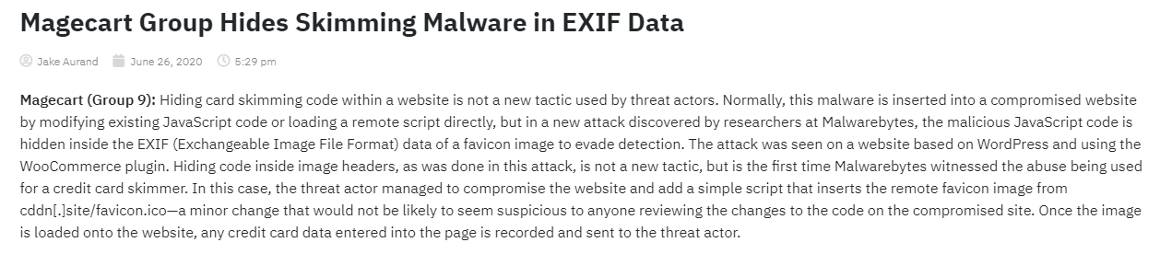
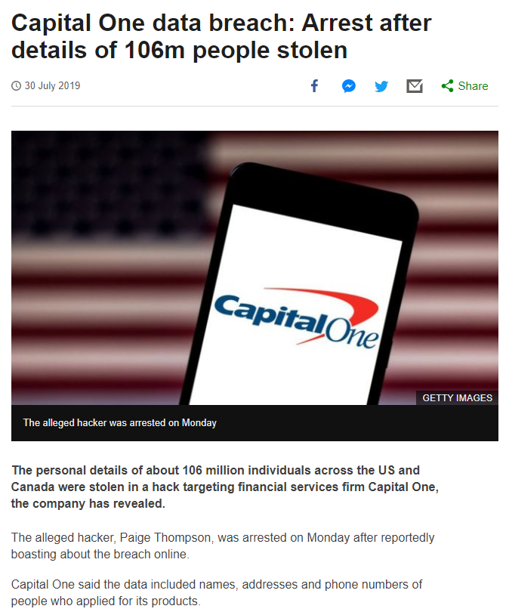
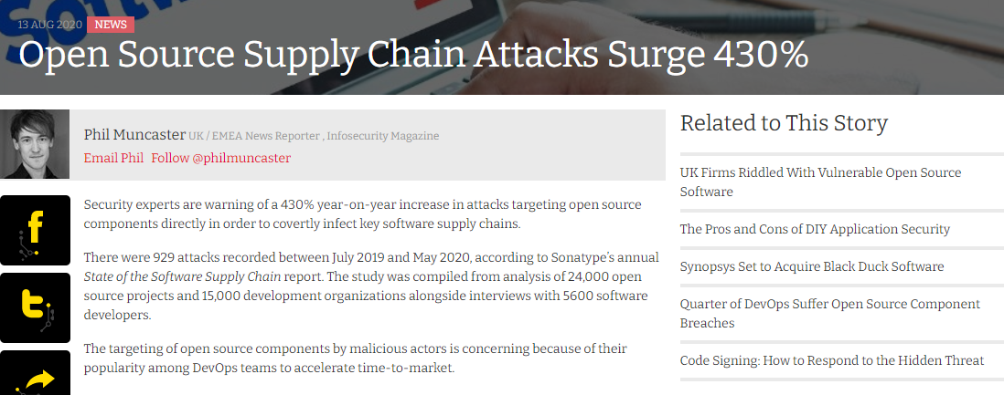
Riesgo para los datos
www.coe.int/cybercrime
Notes:
IOCTA 2019 - El grupo de delincuentes Magecart, que en realidad se compone de al menos seis grupos distintos que operan de forma independiente, ha estado activo desde aproximadamente 2015. Alcanzó notoriedad a lo largo de 2018 cuando varias empresas importantes sufrieron vulneraciones masivas de datos. Una sola vulneración dio lugar a que se comprometieran más de 380.000 datos de tarjetas de crédito y a una multa para la empresa de más de 183 millones de libras esterlinas en virtud del RGPD14.
Ataques a cadenas de suministro - Una preocupación clara y creciente para los socios del sector privado de Europol eran los ataques que recibían a través de cadenas de suministro, es decir, el uso de terceros comprometidos como medio para infiltrarse en su red. A menudo se trata de proveedores de software o hardware de terceros, pero también de otros servicios empresariales. Las grandes empresas pueden tener una multitud de proveedores de terceros, algunos con los que tienen un alto grado de conectividad, cada uno de los cuales conlleva su propio riesgo. Estos riesgos también se producen cuando una empresa más grande adquiere una empresa más pequeña que puede contar con una menor madurez en materia de ciberseguridad. Tal fue el caso de la vulneración de datos de Marriot International
Operación ShadowHammer - En enero de 2019, Kaspersky Lab descubrió que un servidor para una herramienta de actualización de software en vivo para usuarios de productos ASUS había sido atacado y
que aproximadamente 500.000 máquinas Windows habían recibido un archivo comprometido que efectivamente actuaba como una puerta trasera que los atacantes utilizaban para acceder a los dispositivos. El archivo malicioso estaba firmado con certificados digitales legítimos de ASUS para que pareciera una actualización de software auténtica de la empresa. Sin embargo, el malware estaba diseñado para activarse únicamente en unos 600 equipos concretos, basándose en sus direcciones MAC,
lo que indica que, a pesar del número de máquinas afectadas, el ataque fue muy selectivo.

Slide 59
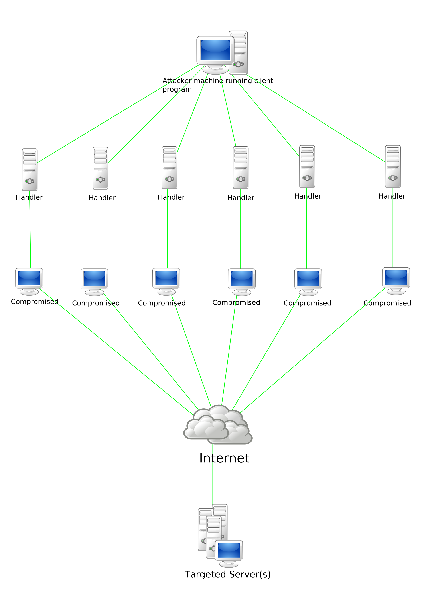
DoS/DDoS
Denegación de servicio o Denegación de servicio distribuido
  Ciberataque en el que el delincuente trata de hacer que una máquina o recurso no esté disponible
  De forma temporal o indefinida
  Interrumpiendo los servicios
  Por lo general, inundando con peticiones
De manera distribuida (DDoS)
  El gran volumen de peticiones procede de muchas fuentes
  La variedad de fuentes dificulta la posibilidad de detener el ataque
www.coe.int/cybercrime
Notes:
En informática, un ataque de denegación de servicio (ataque DoS) es un ciberataque en el que el autor trata de hacer que una máquina o recurso de red no esté disponible para sus usuarios previstos interrumpiendo temporal o indefinidamente los servicios de un host conectado a Internet. La denegación de servicio se consigue normalmente inundando la máquina o el recurso objetivo con peticiones superfluas en un intento de sobrecargar los sistemas e impedir que se satisfagan algunas o todas las peticiones legítimas.^{[1]}
En un ataque de denegación de servicio (ataque DDoS), el tráfico entrante que inunda a la víctima se origina en muchas fuentes diferentes. Esto hace que sea imposible detener el ataque simplemente bloqueando una sola fuente.
Un ataque de denegación de servicio o DDoS es análogo a un grupo de personas que se amontonan en la puerta de entrada de una tienda, dificultando la entrada de los clientes legítimos, lo que interrumpe la actividad comercial.
Los autores de los ataques DoS suene tener como objetivo sitios o servicios alojados en servidores web de alto nivel, como bancos o sistemas en los que se utilizan tarjetas de crédito en pasarelas de pago. Estos ataques pueden ser motivados deseos de venganza, chantajes^{[2][3][4]} y cuestiones relacionadas con el activismo^{[5]}.

Slide 60
DoS/DDoS
¿Por qué?
  La extorsión más frecuente
  De carácter ideológico y político
  Puramente malintencionado
Objetivos
  Entidades financieras
  Entidades del sector público (policía/gobierno)
  Agencias de viajes, Internet/infraestructura crítica
  Juegos/apuestas en línea
www.coe.int/cybercrime
Notes:
En informática, un ataque de denegación de servicio (ataque DoS) es un ciberataque en el que el autor trata de hacer que una máquina o recurso de red no esté disponible para sus usuarios previstos interrumpiendo temporal o indefinidamente los servicios de un host conectado a Internet. La denegación de servicio se consigue normalmente inundando la máquina o el recurso objetivo con peticiones superfluas en un intento de sobrecargar los sistemas e impedir que se satisfagan algunas o todas las peticiones legítimas.^{[1]}
En un ataque de denegación de servicio (ataque DDoS), el tráfico entrante que inunda a la víctima se origina en muchas fuentes diferentes. Esto hace que sea imposible detener el ataque simplemente bloqueando una sola fuente.
Un ataque de denegación de servicio o DDoS es análogo a un grupo de personas que se amontonan en la puerta de entrada de una tienda, dificultando la entrada de los clientes legítimos, lo que interrumpe la actividad comercial.
Los autores de los ataques DoS suene tener como objetivo sitios o servicios alojados en servidores web de alto nivel, como bancos o sistemas en los que se utilizan tarjetas de crédito en pasarelas de pago. Estos ataques pueden ser motivados deseos de venganza, chantajes^{[2][3][4]} y cuestiones relacionadas con el activismo^{[5]}.

Slide 61
Redes zombi
Una red zombi - Redes de ordenadores comprometidos (zombis)
  Controladas por una persona u organización
  Destinadas a ser utilizadas para actividades ilícitas
  Los ordenadores infectados están controlados por un software que permite automatizar las operaciones en la red
  Inactivas hasta que son necesarias
www.coe.int/cybercrime
Notes:
Las redes zombi son los caballos de batalla de Internet. Son ordenadores conectados que realizan una serie de tareas repetitivas para mantener los sitios web en funcionamiento. Su uso más frecuente es en relación con la Charla Interactiva Internet. Las redes zombi son totalmente legales e incluso beneficiosas para mantener una experiencia de usuario fluida en Internet.
Con lo que hay que tener cuidado es con las redes zombi ilegales y maliciosas. Las redes zombi acceden a la máquina a través de algún tipo de código malicioso. En algunos casos, la máquina recibe un ataque directo, mientras que otras veces lo que se conoce como una "araña" (un programa que rastrea Internet en busca de agujeros de seguridad que explotar) realiza el ataque automáticamente.
Las redes zombi buscan, en la mayoría de los casos, añadir un ordenador a una red. Estos suele ocurrir a través de una descarga oculta o engañando al usuario para que instale un troyano en el ordenador. Una vez descargado el software, las redes zombi se pondrán en contacto con el ordenador principal y le comunicarán que todo está listo para empezar. Ahora el ordenador, el teléfono o la tableta están totalmente bajo el control de la persona que ha creado la red zombi.
Una vez que el propietario de la red zombi tiene el control del ordenador, suele utilizar el equipo para llevar a cabo otras tareas maliciosas. Entre las tareas más comunes ejecutadas por las redes zombi se encuentran:
Utilizar la potencia de la máquina de la víctima para ayudar en los ataques de denegación de servicio distribuidos (DDoS) con el fin de cerrar sitios web.
Enviar spam por correo electrónico a millones de usuarios de Internet.
Generar tráfico de Internet falso en un sitio web de terceros para obtener un beneficio económico.
Sustituir los anuncios de banner en el navegador web dirigidos específicamente a la víctima.
Anuncios emergentes diseñados para que la víctima pague por la eliminación de la red zombi a través de un falso paquete anti-spyware.
En resumen, las redes zombi secuestran los ordenadores para hacer lo que hacen las redes zombi, es decir, llevar a cabo tareas mundanas, de forma más rápida y mejor.

Slide 62
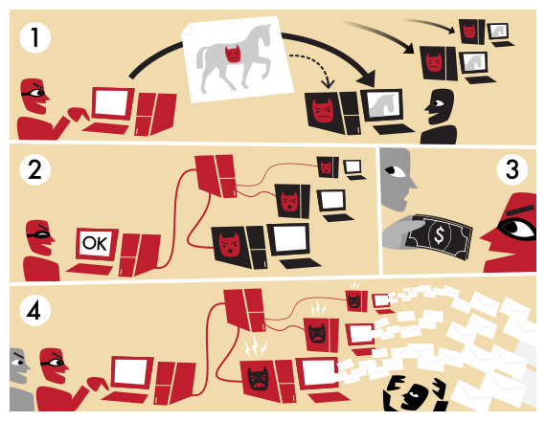
Redes zombi
www.coe.int/cybercrime
Notes:
Explicación gráfica de cómo se configura la red zombi y se puede ofrecer como servicio para realizar ataques dirigidos a comisión
1 Un hacker crea un método para implantar un malware en un número de máquinas, que pueden ser miles o millones. Los usuarios tienen poco conocimiento de su presencia - normalmente atacan ordenadores mal protegidos o modificados
2 Una vez que se ha instalado el malware, tienen el control de estas máquinas cuando las necesitan. Algunas máquinas pueden desconectarse y quedar inservibles; sin embargo, en términos de la magnitud de la operación, aunque se pierdan entre el 25 y el 50% de las máquinas, todavía se pueden utilizar miles de ellas.
3 Los atacantes exigen al usuario final, que puede ser un banco, una empresa o una compañía de juegos de azar en línea, que mantenga sus sistemas o su presencia en la web en funcionamiento las 24 horas del día, los siete días de la semana. Amenazan con utilizar la red zombi para eliminar el recurso o el sitio web en cuestión, lo que impedirá a las víctimas comerciar y ganar dinero. Además, esto podría causar una pérdida de confianza por parte de los clientes de estas últimas.
4 Si no consiguen lo que quieren, envían un comando a los ordenadores zombis para que realicen una acción, ya sea enviar miles de correos electrónicos de spam o hacer peticiones reales al servidor web, con lo que se sobrecarga y se bloquea.
Puede que ya hayan hecho esto en un momento menos crítico para mostrar sus capacidades antes de formular la demanda.

Slide 63
DoS/DDoS
Alcance del problema
2018
  Dos grandes ataques DDoS utilizando el exploit 'memcache'
  Ataques separados de 1,35 y 1,7 terabytes/segundo lanzados en GitHub (plataforma online para desarrolladores)
  (Contexto: en 2017 Facebook consumía 0,35TB/minuto)
2019
  Un sistema de protección DDoS mitigó 580 millones de paquetes/segundo
  Cuatro veces el volumen de ataque de GitHub
www.coe.int/cybercrime
Notes:
Esta diapositiva sirve para ilustrar la magnitud del problema: en 2018 se produjeron los dos mayores ataques DDoS vistos hasta ahora, utilizando una técnica de amplificación desconocida hasta la fecha.
Memcache es una aplicación de código abierto que se puede utilizar para almacenar pequeños fragmentos de datos arbitrarios; su propósito es ayudar a los sitios web y las aplicaciones a cargar el contenido más rápidamente. Las redes sociales y otros recursos en línea la utilizan: GitHub es la mayor comunidad de desarrolladores en línea.
Facebook (la mayor red social del mundo consume más de 500 terabytes al día (2017) - unos 21 TB/hora - unos 0,35TB/minuto)
Estos ataques DDoS tienen graves consecuencias, ya que paralizan organizaciones, incluidas partes de infraestructuras críticas como los bancos, además de obligarlas a aumentar continuamente su capacidad de mitigación para asegurar la continuidad del negocio. Otros proveedores de contenidos lo utilizan de forma habitual.

Slide 64
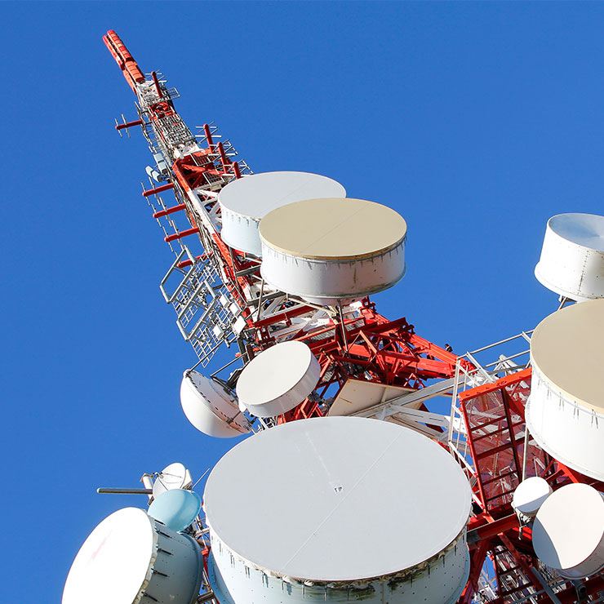
Ataques a infraestructuras críticas
Ataques que interrumpen o subvierten las funciones internas de una o más infraestructuras críticas
  Solapamiento con exploits anteriores (DDoS, etc.)
  Energía, transporte, agua, salud, etc.
¿Quién?
  Estados nacionales
  Script kiddies
    Disponibilidad de la "delincuencia como servicio": comprar los medios para cometer ciberdelitos
www.coe.int/cybercrime
Notes:
Las infraestructuras nacionales son las instalaciones, los sistemas, los lugares, la información, las personas, las redes y los procesos necesarios para el funcionamiento de un país y de los que depende la vida cotidiana. También incluye algunas funciones, lugares y organizaciones que no son críticos para el mantenimiento de los servicios esenciales, pero que necesitan protección debido al peligro potencial para el público (emplazamientos nucleares y químicos civiles, por ejemplo).
Como era de esperar, se produce un cierto solapamiento entre estos ataques y algunas de las herramientas de ataque mencionadas anteriormente en este capítulo, es decir,
estos ataques pueden haber implicado DDoS o programas de secuestro mediante cifrado, pero en estos casos se trata de ataques en los que el motivo principal era atacar la propia infraestructura.
Los ataques a estas infraestructuras por parte de delincuentes con motivación económica siguen siendo poco probables, ya que tales ataques atraen la atención de múltiples autoridades y, por tanto, suponen un riesgo desproporcionado.
Entre los autores potenciales más probables se encuentran tanto Estados nacionales como script kiddies.
La accesibilidad de la delincuencia como
servicio permite a estos atacantes llevar a cabo ataques potencialmente destructivos.

Slide 65
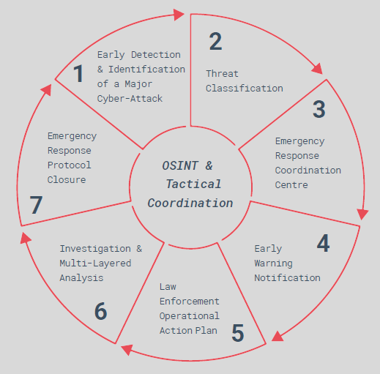
Ataques a infraestructuras críticas
Plan de la UE para una respuesta coordinada a los incidentes y crisis de ciberseguridad transfronterizos a gran escala
www.coe.int/cybercrime
Notes:
Al abordarlos, es posible que las pruebas sean el último elemento en ser objeto de consideración - en primer lugar, la atención se centra en defenderse contra este tipo de ataques y mitigarlos

Slide 66
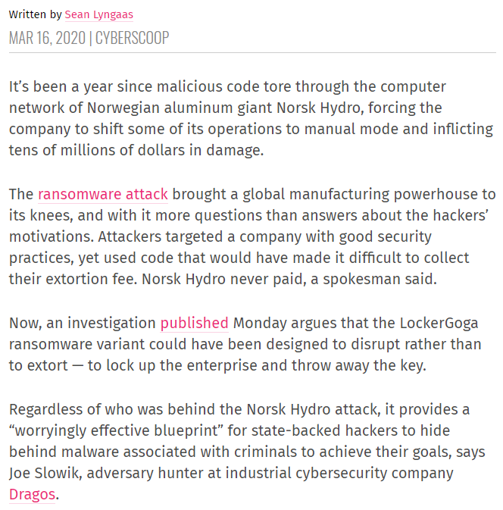
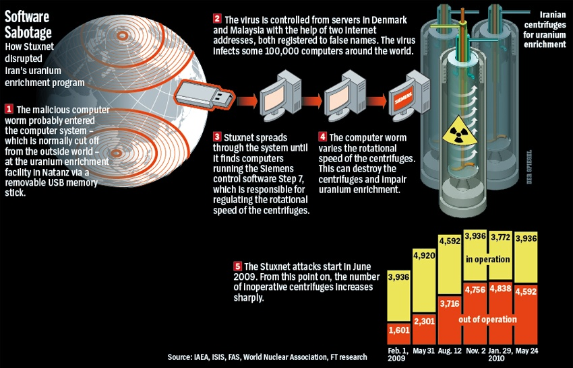
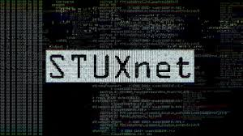
Ataques a infraestructuras críticas
El ransomware LockerGoga bloqueó el funcionamiento de un negocio de infraestructura
Los costes previstos son de hasta 35 millones de euros
www.coe.int/cybercrime
Notes:
Al abordarlos, es posible que las pruebas sean el último elemento en ser objeto de consideración - en primer lugar, la atención se centra en defenderse contra este tipo de ataques y mitigarlos
El ejemplo que aparece a la izquierda es un ataque de ransomware - que potencialmente fue diseñado no para ganar dinero sino para paralizar la actividad de una empresa - bloqueando sus archivos y tirando la llave
Ejemplo de la derecha: Stuxnet fue uno de los ataques de malware más avanzados de la historia. Stuxnet es un gusano informático diseñado para interrumpir el funcionamiento de los controladores lógicos programables. Se descubrió por primera vez en 2010, y se cree que su creación fue un esfuerzo conjunto de los Estados Unidos e Israel, aunque ninguno de los dos países lo admite. El resto está en la diapositiva.
Las posibilidades de que los Estados nacionales ataquen a otras naciones siguen siendo enormes

Slide 67
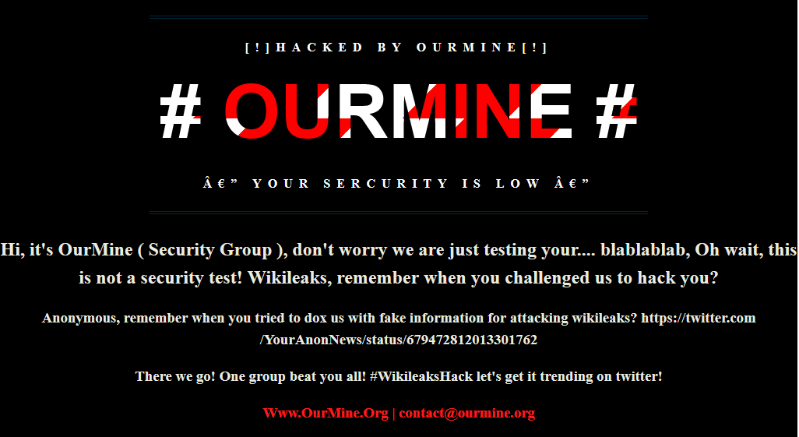
Deformación de sitios web
Ataques que cambian el aspecto visual de un sitio o página web
  Es lo que suelen hacer los crackers de sistemas
  Se irrumpe en un servidor web
  Se sustituye el sitio web alojado por uno propio
¿Por qué?
  Razones políticas/ideológicas
  Malicioso
  Monetario
www.coe.int/cybercrime

Slide 68

Ciberdelincuencia: el futuro
Los ataques existentes pueden trasladarse a víctimas no explotadas
  Ransomware a los centros de datos y servidores de copia de seguridad
  Las herramientas de ataque existentes, como los troyanos, irán progresando
    ¿Con gusanos autopropagables?
  Nuevas amenazas derivadas de vulnerabilidades preexistentes en tecnologías preexistentes
  Ataques a cadenas de suministro con más empresas que subcontratan servicios informáticos
www.coe.int/cybercrime
Notes:
Uso de una bola de cristal
según IOCTA 2019
La mayoría de los ataques se basan en los modus operandi existentes y se benefician de las vulnerabilidades conocidas. A menudo, los ataques existentes se extenderán a víctimas previamente no explotadas, como el ransomware que se dirige a los centros de datos o a los servidores de copia de seguridad, y las herramientas de ataque existentes seguirán evolucionando, como los troyanos bancarios que incorporan habitualmente la funcionalidad de gusanos autopropagables9

Slide 69
Ciberdelincuencia: el futuro
Los ataques existentes pueden trasladarse a víctimas no explotadas
  Ataques en la nube: una empresa almacena información para muchos clientes, por lo que se convierte en un objetivo valioso para los delincuentes motivados desde el punto de vista financiero.
  Ataque a las aplicaciones bancarias que generan transferencias
  Se pasa de centrarse en las monedas fiduciarias a las criptodivisas y a los que tienen grandes activos en criptodivisas
  Ataques DNS: redireccionamiento y suplantación de identidad
www.coe.int/cybercrime
Notes:
Uso de una bola de cristal
según IOCTA 2019
El dinero fíat es una moneda emitida por el Gobierno que no está respaldada por una mercancía como el oro. El dinero fíat da a los bancos centrales un mayor control sobre la economía porque pueden controlar la cantidad de dinero que se imprime. La mayoría de las monedas de papel modernas son monedas fíat
A principios de 2019, la Corporación para la Asignación de Nombres y Números en Internet (ICANN) emitió una advertencia sobre un "riesgo continuo y significativo para partes clave de la infraestructura del Sistema de Nombres de Dominio (DNS)". La advertencia se refiere a los ataques con potencial para visualizar datos en tránsito, redirigir el tráfico o permitir
a los atacantes "falsificar" sitios web específicos. Es probable que salgan a la luz más ataques existentes y en curso contra la infraestructura del DNS, o que se produzca un nuevo incidente.

Slide 70
Explotación sexual infantil
www.coe.int/cybercrime
www.coe.int/cybercrime - 70 -
Notes:
Muchos de los casos de los que se ocupan los jueces y los fiscales tienen que ver con la explotación y el abuso sexual de menores.
En esta sección se analiza lo que está ocurriendo y las tendencias que probablemente veremos en los próximos años.

Slide 71

Explotación sexual infantil en línea
Explotación y abuso sexual infantil en línea (OCSEA)
  Realización y distribución de vídeos e imágenes
        Material de explotación sexual infantil (CSEM)
        Material de abuso sexual infantil (CSAM)
  Proposiciones en línea
  Material explícito autogenerado (SGEM)
www.coe.int/cybercrime

Slide 72
Distribución en línea
Las cantidades de CSEM siguen aumentando
  Victimización continuada
  Las remisiones de la industria alcanzan máximos históricos
    Tensión en las fuerzas del orden para hacer frente a la situación
  La mayoría se detecta en sitios web de alojamiento de imágenes
  También en plataformas de intercambio entre iguales
  Aumentan los tablones de anuncios dedicados en la red oscura
  Medios sociales
  Uso del cifrado
  VPN & TOR
www.coe.int/cybercrime
Notes:
Información sobre la IOCTA 2019

Slide 73
Proposiciones en línea con fines sexuales
Sigue siendo una grave amenaza
  Puesto que los menores están activos en los medios sociales, el número de víctimas posibles es elevado
  La creciente concienciación del público es positiva
  Generalmente en web abierta, medios sociales y juegos
  Contacto con perfiles falsos
  Puede incluir vídeo en directo
  Una vez se ha establecido el contacto –
    se pasa a la mensajería en línea cifrada
www.coe.int/cybercrime
Notes:
Información sobre la IOCTA 2019
El modus operandi de esta actividad delictiva sigue siendo en gran medida el mismo. Los delincuentes suelen utilizar la web abierta, ya que es mucho más fácil entrar
en contacto con los niños que en la web oscura. Para ponerse en contacto con sus víctimas potenciales utilizan diversos servicios de redes sociales,
creando perfiles falsos y haciéndose pasar frecuentemente por personas de su misma edad. Esto puede ocurrir en muchas plataformas diferentes, desde Facebook e Instagram hasta los entornos de juego en línea. A veces también se aborda a los menores en plataformas de vídeo en directo. Una vez establecida la confianza, la comunicación se traslada rápidamente a aplicaciones de mensajería en línea cifradas, como WhatsApp o Viber. Mientras que el material explícito se comparte inicialmente de forma voluntaria, los delincuentes utilizan posteriormente este material para seguir coaccionando y extorsionando para obtener nuevos materiales de explotación infantil. En algunos casos, los sospechosos acosan a sus víctimas para que no presenten una denuncia contra ellos.
Las víctimas son en su mayoría jóvenes adolescentes, tanto chicas como chicos. Algunos delincuentes se dirigen específicamente a perfiles con muchos amigos, ya que creen
que esto significa una mayor probabilidad de establecer contacto con éxito.

Slide 74
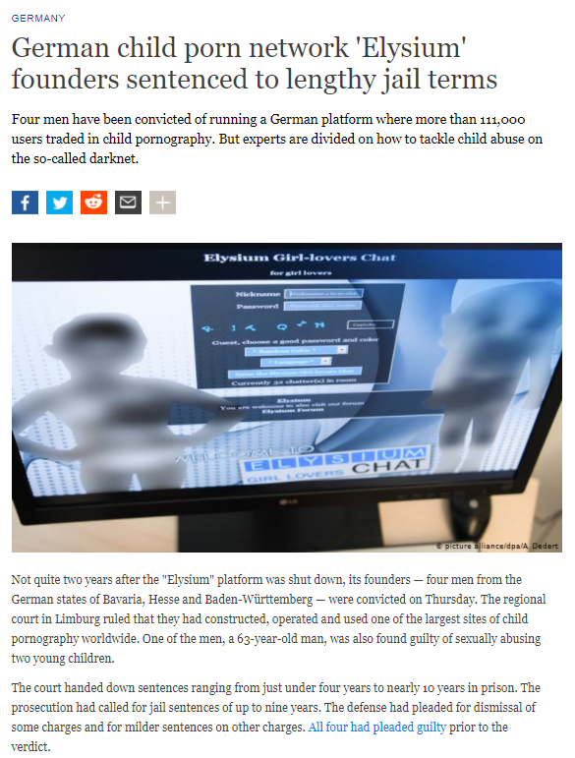
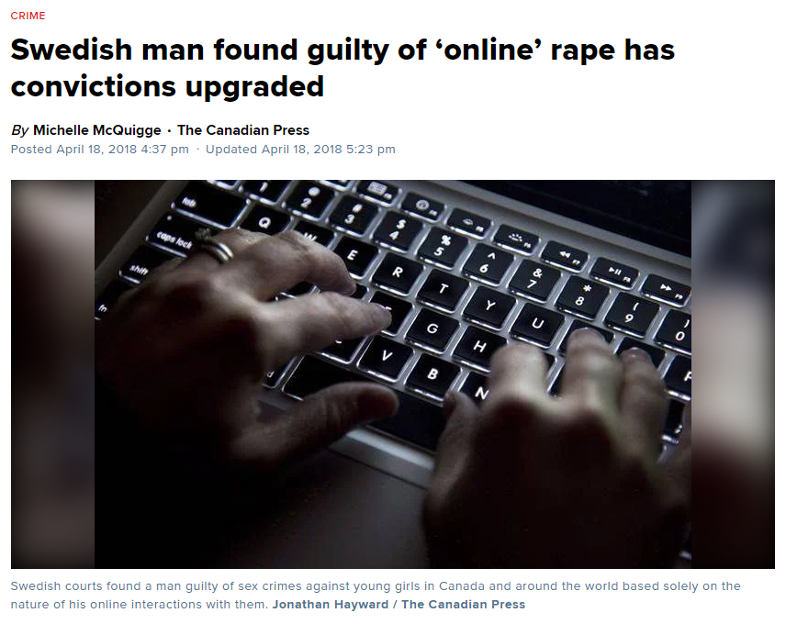
Proposiciones en línea con fines sexuales
www.coe.int/cybercrime
Notes:
Información sobre la IOCTA 2019
En marzo de 2019, un tribunal alemán condenó a cuatro hombres a penas de entre 4 y 10 años de prisión por dirigir la plataforma de pornografía infantil en línea 'Elysium' en la Internet oscura. Habían creado, administrado y moderado el que era uno de los mayores foros de este tipo, con más de 11.00 usuarios registrados de todo el mundo. Uno de los hombres también fue condenado por abuso sexual de dos niños pequeños. Ninguno de los implicados se conocía en persona. El foro contaba con un amplio abanico de categorías de material de explotación sexual infantil, entre ellas violencia extrema y niños muy pequeños.
Un hombre de Suecia fue condenado a 10 años de prisión por obligar a niños, todos ellos menores de 15 años, principalmente de Norteamérica y el Reino Unido, a cometer actos sexuales delante de una cámara o webcam. A pesar de que no estaba físicamente presente en las escenas del crimen, el tribunal lo condenó como
delincuente de oficio basándose en el concepto de "violación virtual". Era la primera vez que un autor de la explotación sexual infantil en línea era condenado como agresor directo.

Slide 75
Material explícito autogenerado
Un problema creciente ya que el número de jóvenes que comparten material es cada vez mayor.
Los teléfonos inteligentes proporcionan los medios
Poca conciencia del riesgo
  Voluntariamente - a otros jóvenes
    Pero puede llegar a otras personas ajenas, lo que lleva a la coerción o la extorsión para obtener nuevo material
  Bajo coerción o extorsión - con delincuentes sexuales
www.coe.int/cybercrime
Notes:
Información sobre la IOCTA 2019
Se puede distinguir entre el material explícito autogenerado producido voluntariamente y el material explícito autogenerado producido bajo coacción o extorsión por un delincuente sexual infantil. Por lo que respecta a la primera categoría, cada vez es mayor el número de menores que comparten fotos o vídeos de carácter sexual con sus compañeros. Los niños se hacen vulnerables en varios niveles a través de este comportamiento, incluso en el contexto de la captación en línea por parte de los delincuentes sexuales infantiles. Además, en muchos casos las fotos o los vídeos pueden difundirse aún más, primero entre otros compañeros, pero finalmente acaban en las colecciones de los delincuentes sexuales infantiles en línea. Estos casos pueden conducir posteriormente a que los menores sean objeto de coacción y extorsión sexual por parte de los delincuentes sexuales infantiles en línea para obtener nuevos materiales explícitos autogenerados o material que implique a sus hermanos u otros amigos.

Slide 76
Coerción sexual y abuso en directo y a distancia
Coerción y extorsión sexual para obtener más material de explotación sexual infantil
  Generalmente con fines de recopilación, no con fines monetarios
  Se amenaza con el material disponible para obtener nuevo material
  O se utilizan conversaciones en línea para extorsionar
  Trauma significativo para la víctima
Abuso infantil en directo y a distancia
  Los delincuentes buscan beneficios económicos
  Aumento de la velocidad de Internet - transmisión en directo
  Los delincuentes pagan por ver
  Sitio porno > mensaje cifrado
www.coe.int/cybercrime
Notes:
Información sobre la IOCTA 2019
Aunque la coacción sexual y la extorsión de menores también se producen para obtener beneficios económicos, en la mayoría de los casos el objetivo es obtener nuevo material de explotación sexual infantil. Los delincuentes suelen utilizar fotos o vídeos explícitos ya existentes de una víctima y amenazan con compartirlos con la red de la víctima o en las redes sociales, a menos que reciban más material. Estas fotos o vídeos ya existentes pueden proceder de dos fuentes: o bien de la captación en línea de menores para material de explotación sexual infantil, o bien porque han encontrado material explícito autogenerado y han podido identificar y contactar con la víctima.
Algunos delincuentes envían imágenes y mensajes explícitos a un menor. Aunque no reciban imágenes explícitas, utilizan capturas de pantalla de
las conversaciones con fines de coerción. Como ya se ha dicho, esta coacción puede implicar la producción de material de otros niños o con ellos dentro o fuera de su propia familia. El impacto es significativo, ya que la extorsión sexual puede provocar un trauma importante en la víctima o, en algunos casos, incluso el suicidio. Por ello, es crucial educar a los niños sobre los riesgos de la extorsión sexual, así como sobre la necesidad de buscar ayuda cuando son víctimas.
Sin embargo, en un pequeño número de casos los delincuentes parecen buscar beneficios económicos de la explotación sexual infantil en línea. Uno de los métodos consiste en alojar anuncios legítimos de "pago por clic" en sitios web que alojan material de explotación sexual infantil. Especialmente cuando dicho material se camufla, esto aumenta la tasa de clics de la plataforma y los beneficios potenciales por clic
Debido a la creciente velocidad de Internet en muchos países terceros, los delincuentes pueden ver transmisiones en directo de la explotación sexual infantil que tiene lugar en el otro lado del mundo. En muchos casos, los agresores pagan por ver este tipo de explotación sexual infantil. Filipinas sigue siendo el país más destacado en cuanto a la localización de las víctimas,
aunque hay indicios de que se está produciendo en un mayor número de países. El contacto se establece de diversas maneras. En algunos casos, el primer
contacto tiene lugar en sitios web comerciales de pornografía para adultos, tras lo cual las conversaciones tienen lugar en plataformas de mensajería cifrada. En la mayoría de los casos,
a ESI se transmite en directo a través de plataformas en línea, con la posibilidad de realizar una videoconferencia. A menudo los delincuentes tienen la posibilidad de orquestar y dirigir el abuso en tiempo real. Los delincuentes suelen pagar a través de métodos de pago en línea, pero rara vez se utilizan criptomonedas. Algunos de los delincuentes también viajan a terceros países para cometer los abusos de forma directa.

Slide 77
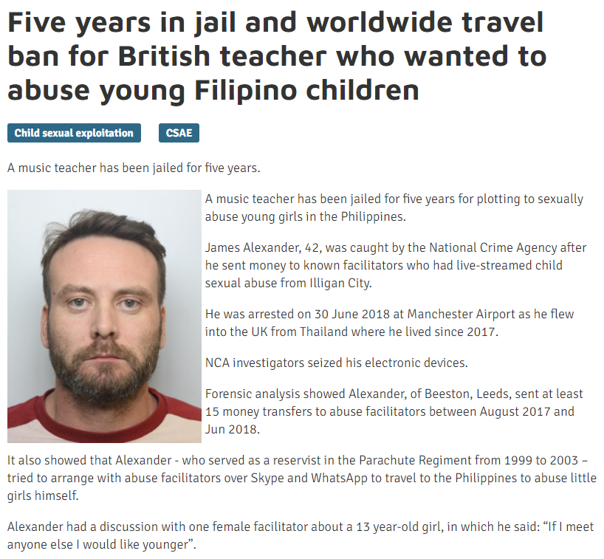
Coerción sexual y abuso en directo y a distancia
www.coe.int/cybercrime
Notes:
Información sobre la IOCTA 2019
Aunque la coacción sexual y la extorsión de menores también se producen para obtener beneficios económicos, en la mayoría de los casos el objetivo es obtener nuevo material de explotación sexual infantil. Los delincuentes suelen utilizar fotos o vídeos explícitos ya existentes de una víctima y amenazan con compartirlos con la red de la víctima o en las redes sociales, a menos que reciban más material. Estas fotos o vídeos ya existentes pueden proceder de dos fuentes: o bien de la captación en línea de menores para material de explotación sexual infantil, o bien porque han encontrado material explícito autogenerado y han podido identificar y contactar con la víctima.
Algunos delincuentes envían imágenes y mensajes explícitos a un menor. Aunque no reciban imágenes explícitas, utilizan capturas de pantalla de
las conversaciones con fines de coerción. Como ya se ha dicho, esta coacción puede implicar la producción de material de otros niños o con ellos dentro o fuera de su propia familia. El impacto es significativo, ya que la extorsión sexual puede provocar un trauma importante en la víctima o, en algunos casos, incluso el suicidio. Por ello, es crucial educar a los niños sobre los riesgos de la extorsión sexual, así como sobre la necesidad de buscar ayuda cuando son víctimas.
Sin embargo, en un pequeño número de casos los delincuentes parecen buscar beneficios económicos de la explotación sexual infantil en línea. Uno de los métodos consiste en alojar anuncios legítimos de "pago por clic" en sitios web que alojan material de explotación sexual infantil. Especialmente cuando dicho material se camufla, esto aumenta la tasa de clics de la plataforma y los beneficios potenciales por clic
Debido a la creciente velocidad de Internet en muchos países terceros, los delincuentes pueden ver transmisiones en directo de la explotación sexual infantil que tiene lugar en el otro lado del mundo. En muchos casos, los agresores pagan por ver este tipo de explotación sexual infantil. Filipinas sigue siendo el país más destacado en cuanto a la localización de las víctimas,
aunque hay indicios de que se está produciendo en un mayor número de países. El contacto se establece de diversas maneras. En algunos casos, el primer
contacto tiene lugar en sitios web comerciales de pornografía para adultos, tras lo cual las conversaciones tienen lugar en plataformas de mensajería cifrada. En la mayoría de los casos,
a ESI se transmite en directo a través de plataformas en línea, con la posibilidad de realizar una videoconferencia. A menudo los delincuentes tienen la posibilidad de orquestar y dirigir el abuso en tiempo real. Los delincuentes suelen pagar a través de métodos de pago en línea, pero rara vez se utilizan criptomonedas. Algunos de los delincuentes también viajan a terceros países para cometer los abusos de forma directa.

Slide 78
Explotación sexual infantil: el futuro
Las principales amenazas están bastante establecidas y son estables
Deepfakes – ‘Deep learning’ y ‘fake’
  Tecnología de "IA" para sustituir imágenes y vídeos
  Posibilidad de nuevo material de explotación sexual infantil personalizado
  Implicación de la prueba de autenticidad para las fuerzas del orden
www.coe.int/cybercrime
Notes:
Uso de una bola de cristal
según IOCTA 2019
Una novedad que podría ser preocupante para la explotación sexual infantil en línea es el continuo perfeccionamiento de los llamados deepfakes. La tecnología deepfake es una técnica basada en la IA que coloca imágenes o vídeos sobre otro vídeo. Ya se ha utilizado para colocar las caras de los famosos
en vídeos pornográficos. Aunque la tecnología es todavía relativamente nueva, está mejorando rápidamente y haciéndose más accesible y fácil de
usar. Es posible que sea cuestión de tiempo que aparezcan los primeros deepfakes que representen la explotación sexual infantil en línea, lo que dará lugar a la generación de nuevo
material de explotación sexual infantil. Esto también puede tener graves implicaciones para las autoridades policiales, ya que podría plantear dudas sobre la autenticidad de
pruebas y complicar las investigaciones.
Pero el peligro de esto es que "la tecnología puede ser utilizada para hacer creer a la gente que algo es real cuando no lo es", afirma Peter Singer, estratega centrado en la ciberseguridad y la defensa y miembro principal del grupo de reflexión New America

Slide 79
Fraude en los pagos
www.coe.int/cybercrime
www.coe.int/cybercrime - 79 -

Slide 80
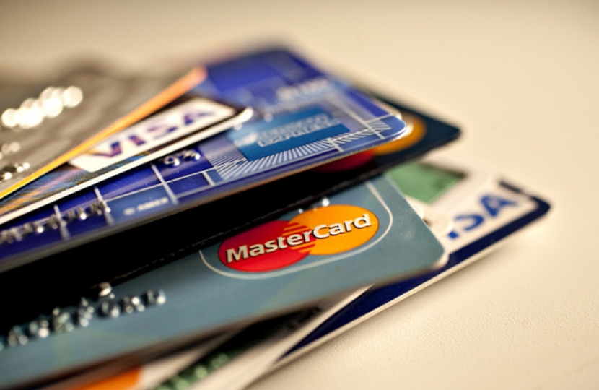
Sin tarjeta
Principal prioridad de los investigadores en materia de fraude
  Las transacciones en línea evolucionan y aumentan
  Dispositivos electrónicos (móviles, tabletas, etc.)
  Se está introduciendo en el sector de los viajes (se está utilizando para la inmigración ilegal y la trata de seres humanos, junto con la falsificación de identidad).
Se genera a partir de datos comprometidos, 1/3 violaciones de terceros, phishing y mensajes de texto fraudulentos
www.coe.int/cybercrime
Notes:
Información sobre la IOCTA 2019
Los Estados miembros mencionan varias veces la compra de dispositivos electrónicos (de gran valor) como teléfonos móviles, ordenadores portátiles y tabletas. Otro Estado miembro señala específicamente cómo los modos de operar en este ámbito de la ciberdelincuencia no han experimentado ninguna innovación importante durante el último año. Si bien
no ha habido ningún cambio importante en 2018, según las aportaciones del sector privado, los delitos sin presencia física de la tarjeta se están trasladando cada vez más a otros sectores como los viajes (hoteles, alquiler de coches, etc.) los servicios postales, las tarjetas de regalo, etc. Se han denunciado menos casos a las fuerzas del orden, ya que todavía no existe el mismo nivel de concienciación que en, por ejemplo, el comercio electrónico
Compromiso de datos - Los delincuentes son capaces de explotar las vulnerabilidades que se producen cuando los propietarios de sitios web configuran inadvertidamente sus servidores de almacenamiento Amazon Web
Server (AWS) S3
Aunque a menudo se habla del fraude sin presencia física de la tarjeta desde un punto de vista puramente financiero, este tipo de delito también facilita otros tipos de actividades ilegales. Algunos ejemplos son la facilitación de la inmigración ilegal y, más concretamente, la trata de seres humanos. Los delincuentes hacen esto a través de la compra de billetes de avión con credenciales de tarjetas de crédito comprometidas, la reserva de hoteles, alquileres, etc. Lo hacen mediante el fraude sin presencia física de la tarjeta en combinación con documentos de identificación falsificados.

Slide 81
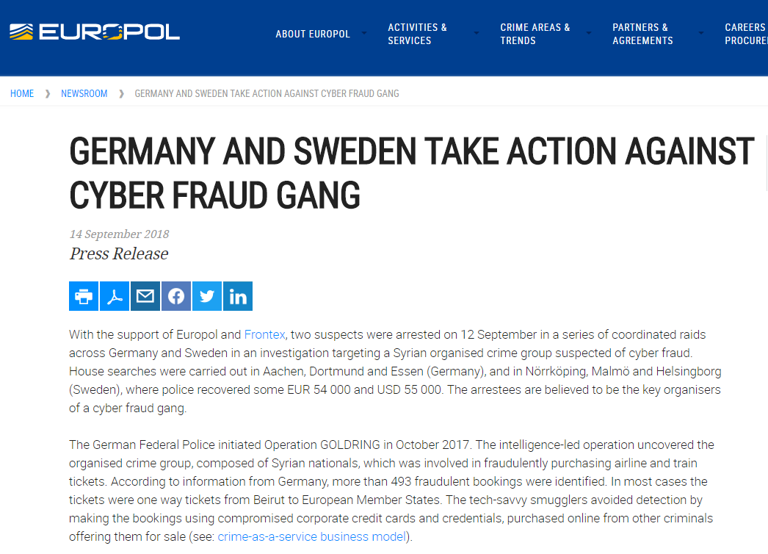
Sin tarjeta
www.coe.int/cybercrime
Notes:
Información sobre la IOCTA 2019
Los Estados miembros mencionan varias veces la compra de dispositivos electrónicos (de gran valor) como teléfonos móviles, ordenadores portátiles y tabletas. Otro Estado miembro señala específicamente cómo los modos de operar en este ámbito de la ciberdelincuencia no han experimentado ninguna innovación importante durante el último año. Si bien
no ha habido ningún cambio importante en 2018, según las aportaciones del sector privado, los delitos sin presencia física de la tarjeta se están trasladando cada vez más a otros sectores como los viajes (hoteles, alquiler de coches, etc.) los servicios postales, las tarjetas de regalo, etc. Se han denunciado menos casos a las fuerzas del orden, ya que todavía no existe el mismo nivel de concienciación que en, por ejemplo, el comercio electrónico
Compromiso de datos - Los delincuentes son capaces de explotar las vulnerabilidades que se producen cuando los propietarios de sitios web configuran inadvertidamente sus servidores de almacenamiento Amazon Web
Server (AWS) S3
Aunque a menudo se habla del fraude sin presencia física de la tarjeta desde un punto de vista puramente financiero, este tipo de delito también facilita otros tipos de actividades ilegales. Algunos ejemplos son la facilitación de la inmigración ilegal y, más concretamente, la trata de seres humanos. Los delincuentes hacen esto a través de la compra de billetes de avión con credenciales de tarjetas de crédito comprometidas, la reserva de hoteles, alquileres, etc. Lo hacen mediante el fraude sin presencia física de la tarjeta en combinación con documentos de identificación falsificados.

Slide 82
Skimming
Skimming
  Los "deep insert" skimmers leen la banda magnética de las tarjetas
  Se utiliza una cámara para robar el PIN
  Uso y distribución (principalmente en la red oscura)
  Reducción debido al uso de tecnologías chip/PIN
Shimming
  Los estafadores introducen un dispositivo delgado en un lector de tarjetas
  Copia la información de la tarjeta con chip
  Se crea una tarjeta de banda magnética a partir de la información obtenida
  Se utiliza en las tiendas que todavía utilizan esa tecnología
www.coe.int/cybercrime
Notes:
Información sobre la IOCTA 2019
La amenaza constante del skimming es el resultado directo del hecho de que no todos los terminales de pago y cajeros automáticos en Europa contienen las medidas anti-skimming necesarias. Esto permite copiar los datos de la banda magnética en los terminales de punto de venta y los cajeros automáticos y sigue siendo un tipo de fraude predominante en Europa. El uso posterior de una tarjeta de pago con banda magnética clonada apenas es posible en la zona europea, ya que el sector ha asegurado las tarjetas con tecnología de chip Europay, MasterCard y Visa (EMV). A nivel mundial, la situación es diferente, especialmente en lo que se refiere a los países que aún no han introducido esta tecnología. En consecuencia, esto sigue suponiendo una gran preocupación para los emisores de tarjetas europeos.

Slide 83
Jackpotting
Jackpotting
  Conocidos como ‘ataques de caja negra’
  El delincuente utiliza un malware o una caja negra conectada al cajero automático que vacía el dispositivo
  Es necesaria la presencia física - dañar el dispositivo para obtener el acceso electrónico
  Se utiliza en los cajeros antiguos
www.coe.int/cybercrime
Notes:
Información sobre la IOCTA 2019
La extracción de dinero del cajero automático es el tipo de ataque lógico a cajeros automáticos más extendido. Los delincuentes realizan la extracción de dinero de dos maneras. O bien el delincuente utiliza un malware que envía órdenes al cajero, o bien utiliza su propio dispositivo de hardware "caja negra" conectado directamente al cajero, para sacar el dinero del cajero y vaciarlo. Estos ataques sólo pueden llevarse a cabo contra ciertos cajeros automáticos "antiguos" que, debido a sus menores estándares de seguridad, son vulnerables a este tipo de ataques.

Slide 84
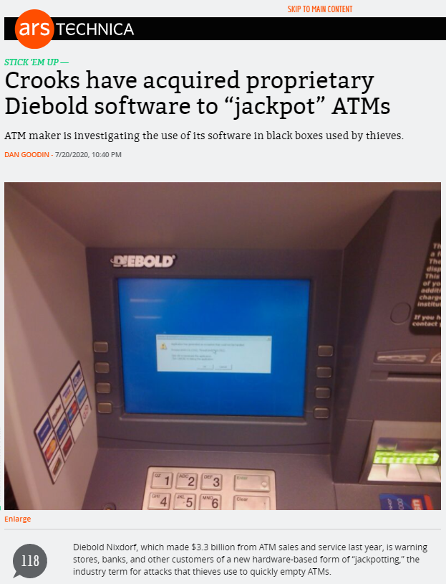
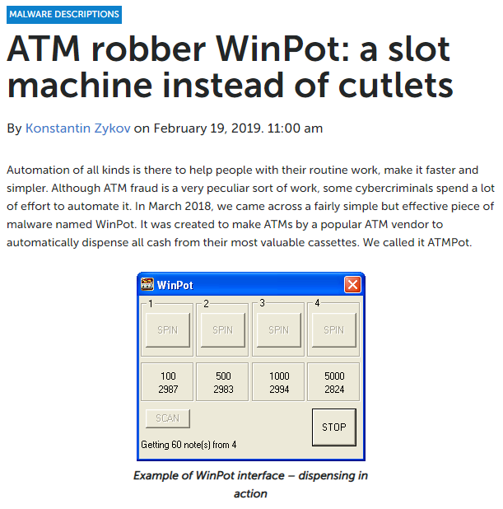
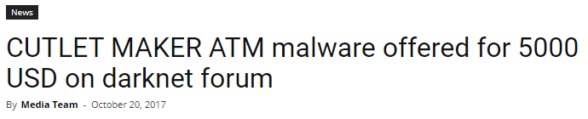
Jackpotting
www.coe.int/cybercrime
Notes:
Información sobre la IOCTA 2019
Diebold es un fabricante de cajeros automáticos: su código para el funcionamiento de los cajeros automáticos se ha visto comprometido y ha estado disponible en Internet, por lo que se ha utilizado para cometer robos y fraude
WinPot y Cutlet Maker son dos piezas de malware diseñadas y desarrolladas para permitir la retirada ilegal de fondos de los cajeros automáticos

Slide 85
Business email compromise
Dirigido a altos cargos
  Más profesional y convincente
  Explota la forma de hacer negocios de las empresas
    Ataca las brechas de verificación de pagos internos
    Estructuras empresariales segregadas
  Muchos siguen utilizando la ingeniería social
  Otros malware e intrusiones en la red
www.coe.int/cybercrime
Notes:
Información sobre la IOCTA 2019
La extracción de dinero del cajero automático es el tipo de ataque lógico a cajeros automáticos más extendido. Los delincuentes realizan la extracción de dinero de dos maneras. O bien el delincuente utiliza un malware que envía órdenes al cajero, o bien utiliza su propio dispositivo de hardware "caja negra" conectado directamente al cajero, para sacar el dinero del cajero y vaciarlo. Estos ataques sólo pueden llevarse a cabo contra ciertos cajeros automáticos "antiguos" que, debido a sus menores estándares de seguridad, son vulnerables a este tipo de ataques.

Slide 86
Internet oscura
www.coe.int/cybercrime
www.coe.int/cybercrime - 86 -
Notes:
Las siguientes diapositivas están relacionadas con la Internet oscura. El formador puede explicar el funcionamiento y los conceptos de la Internet oscura a los delegados.
Tratar de escribir un guion para ello sería difícil sin llegar a producir prácticamente un libro - por lo que el formador debe tener conocimientos sobre la Internet oscura para poder explicar el tema - que se trata en 5 diapositivas - incluidas las criptomonedas - y con alguna referencia a la IOCTA.

Slide 87
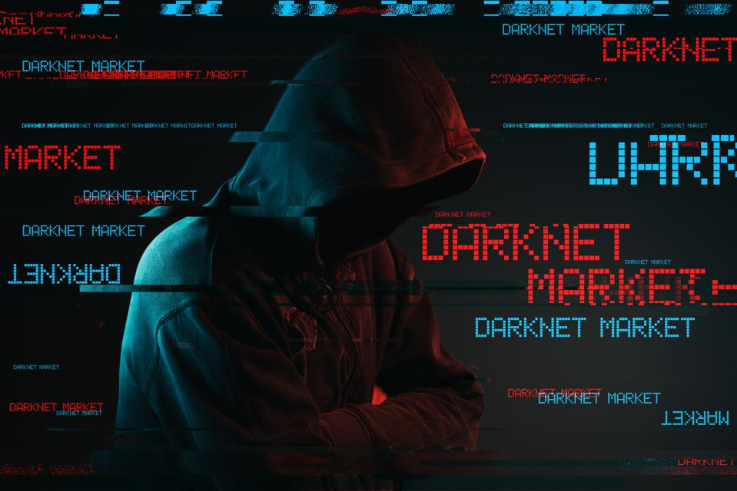
Uso delictivo de la Internet oscura
Sigue siendo un ámbito clave para el comercio de productos y servicios delictivos
Prioridad para las fuerzas del orden
La red TOR sigue siendo el principal punto de entrada
  Otros son I2P, Zeronet, Freenet, Openbazaar
Aumenta en tiendas de vendedores más pequeños y en pequeños mercados fragmentados (incluido el idioma específico)
  Venta de productos y servicios delictivos
    Drogas, armas, explosivos, datos
    Tarjetas de crédito, malware, falsificaciones
www.coe.int/cybercrime
Notes:
Información sobre la IOCTA 2019
Cada año se destaca la volatilidad del ecosistema de Internet oscura. Este sigue siendo el caso y se ha intensificado por la eficaz actividad coordinada de las fuerzas del orden a principios de 2019. Las autoridades emprendieron una acción global contra los vendedores en febrero, y Dream Market, posiblemente el mayor mercado en ese momento, cerró voluntariamente, después de esto.
Supuestamente, esta medida fue la respuesta a un prolongado y persistente ataque DDoS, como se ha comentado anteriormente en la sección 4.4. Poco después de que
las fuerzas del orden anunciaron el cierre de dos de los principales mercados de la Internet oscura, Wall Street Market y Valhalla, seguidos por Bestmixer, el servicio de mezclado de criptomonedas
alojado en parte en la Internet oscura

Slide 88
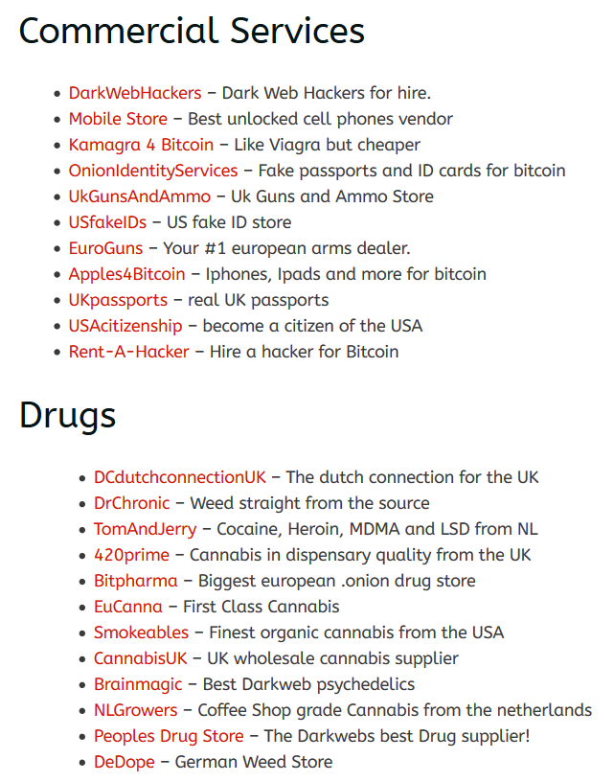
Uso delictivo de la Internet oscura
www.coe.int/cybercrime
Notes:
Información sobre la IOCTA 2019

Slide 89

Uso delictivo de la Internet oscura
www.coe.int/cybercrime
Notes:
Información sobre la IOCTA 2019

Slide 90
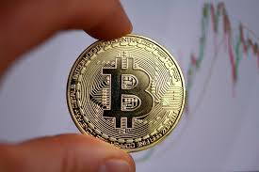

Uso delictivo de la Internet oscura
La moneda en la Internet oscura sigue siendo virtual
  Gastos por un valor de 1.000 millones de dólares en 2019
  El bitcoin es la moneda más frecuente, debido a su fama
    Cambio hacia monedas orientadas a la privacidad por temores relacionados con la seguridad
    Monero (XMR), Zcash (ZEC), Komodo (KMD), Verge (XVG), Horizen (ZEN) son ejemplos
www.coe.int/cybercrime
Notes:
Información sobre la IOCTA 2019
Aunque la privacidad es un aspecto muy deseado en el mundo virtual, conlleva los peligros de un gran elemento criminal. Los operadores de criptodivisas tienen que defenderse de numerosos intentos de secuestro por parte de participantes malintencionados. Las fuerzas del orden y los reguladores también son más propensos a investigar a las personas que realizan grandes transacciones. Aunque el Bitcoin sigue siendo la opción más popular, está constantemente en el punto de mira de los organismos gubernamentales. Se han vuelto bastante buenos en el rastreo de las transacciones de Bitcoin, lo que crea un fuerte incentivo para cambiar a criptodivisas más privadas.

Slide 91

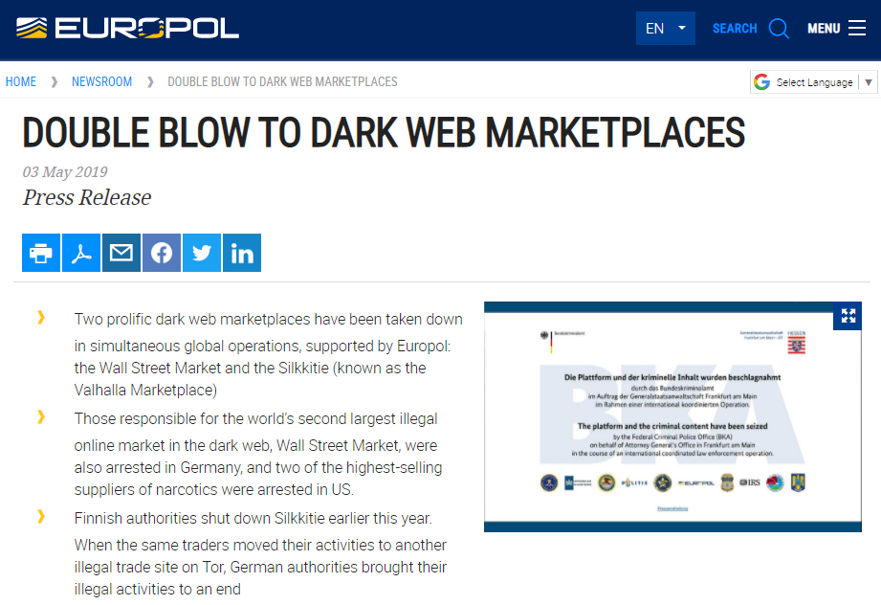

Uso delictivo de la Internet oscura
www.coe.int/cybercrime
Notes:
Información sobre la IOCTA 2019
Los mercados están constantemente en el punto de mira de las fuerzas del orden, que intentan eliminarlos y detener/enjuiciar a las personas que los dirigen.
Silk Road fue el primero de estos mercados negros que adquirió relevancia internacional, iniciado en 2011 y cerrado dos años después (2013) por el FBI. El sitio era más conocido por el tráfico de drogas. Fue iniciado por Ross Ulbricht - Dread Pirate Roberts. Ulbricht fue condenado a cadena perpetua sin posibilidad de libertad condicional.
Mientras estuvo en funcionamiento, Silk Road fue utilizada por miles de traficantes de drogas y otros vendedores ilegales para distribuir cientos de kilogramos de drogas ilegales y otros bienes y servicios ilícitos a más de 100.000 compradores, y para blanquear cientos de millones de dólares procedentes de estas transacciones ilícitas..
Silk Road 2 y Silk Road 3 han existido y luego han sido cerrados o clausurados por pérdida de fondos. Muchos mercados cierran voluntariamente, sobre todo si se dan cuenta de que pueden estar actuando las fuerzas del orden en su zona.
La imagen de la derecha es un informe reciente de la acción contra los mercados.

Slide 92
Convergencia entre el ciberespacio y el terrorismo
www.coe.int/cybercrime
www.coe.int/cybercrime - 92 -

Slide 93
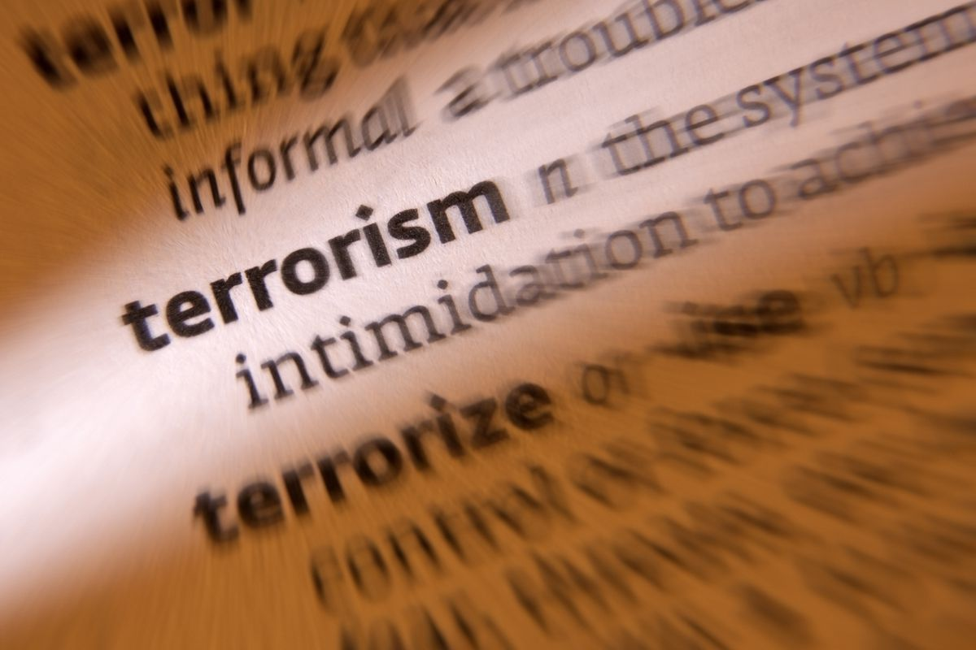
Uso terrorista de Internet
Sigue ampliando su presencia en línea
  Se extiende a través de múltiples jurisdicciones
  Incluye foros, sitios de intercambio de archivos, pastebins, sitios de transmisión de vídeo, servicios de acortamiento de URL, blogs, aplicaciones de mensajería/transmisión, plataformas de transmisión en directo, sitios de medios sociales, servicios de alojamiento
A menudo, estos terroristas son los primeros en adoptar las nuevas tecnologías y las plataformas emergentes
www.coe.int/cybercrime
Notes:
Información sobre la IOCTA 2019
Ante la pérdida de su proyecto de construcción estatal y las actitudes cada vez más hostiles hacia su maquinaria de propaganda en línea, ISIS continúa reconfigurando sus tácticas para seguir siendo relevante en línea. A pesar de la intensificación de las campañas de desmantelamiento en 2018 por parte de las fuerzas de seguridad y de las plataformas de medios
sociales, incluida Telegram, el grupo sigue presumiendo de una infraestructura en línea muy diversificada para la difusión de su propaganda y persiste en la publicación en una amplia gama de medios de comunicación y sitios de intercambio de archivos, especialmente en plataformas más pequeñas con una capacidad reducida de acciones disruptivas
Los medios de comunicación favorables al ISIS, como la Fundación al-Saqri para las Ciencias Militares, la Horizons Electronic Foundation y el Ciber Califato Unido, se
volvieron más prolíficos a la hora de proporcionar directrices sobre seguridad cibernética y operativa. Las instrucciones iban desde sugerir navegadores seguros y aplicaciones orientadas a la privacidad hasta promover el uso del navegador Tor y las plataformas descentralizadas. Estos medios no oficiales, pero cada vez más especializados
también ofrecían consejos sobre cómo eludir la suspensión de cuentas, con sugerencias que incluían el uso de nombres de canales y fotos de
perfil que no pudieran asociarse con el ISIS

Slide 94
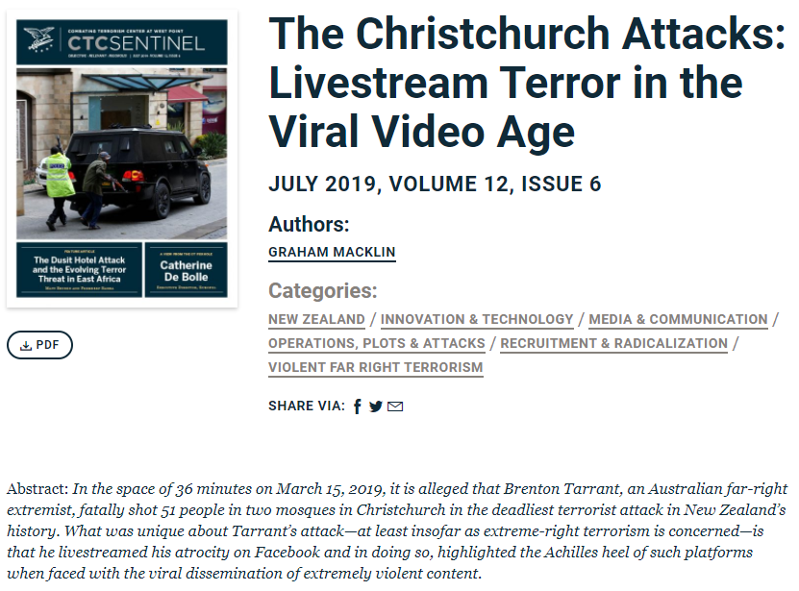
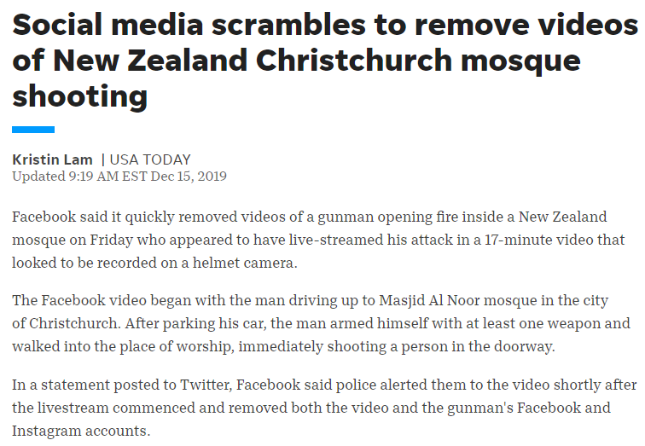
Uso terrorista de Internet
www.coe.int/cybercrime
Notes:
Información sobre la IOCTA 2019
Uno de los incidentes más recientes y de mayor repercusión fue el de los atentados de Christchurch, que tuvo mucha resonancia en Internet.
Aunque se trataba de un esfuerzo por publicitar la acción, muchas organizaciones terroristas utilizan la tecnología para ocultar y cifrar sus mensajes para sus seguidores y militantes.

Slide 95
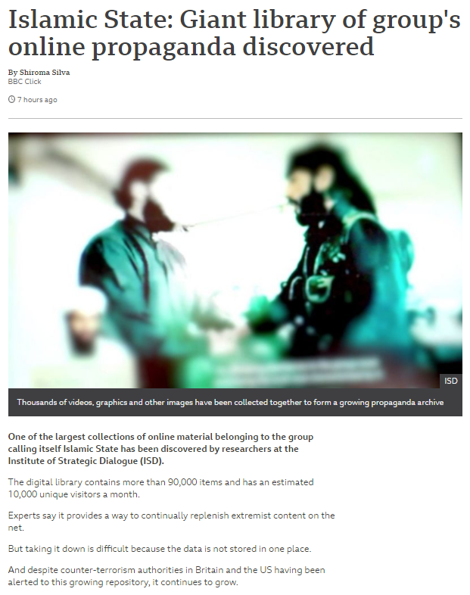
Uso terrorista de Internet
viernes, 4 de septiembre de 2020
www.coe.int/cybercrime
Notes:
Información sobre la IOCTA 2019

Slide 96
Factores delictivos transversales
www.coe.int/cybercrime
www.coe.int/cybercrime - 96 -
Notes:
IOCTA 2019
Los factores delictivos transversales son aquellos que afectan, facilitan o contribuyen de alguna manera a múltiples áreas delictivas, pero que no son necesariamente delictivos en sí mismos

Slide 97
Factores delictivos transversales
Ingeniería social
  En especial el phishing para obtener datos e información
  Se utiliza posteriormente en delitos
Mulas
  Se dirigen a personas desfavorecidas o con bajos ingresos
  Se recurre a mulas con mayor capacidad financiera para canalizar fondos a nivel internacional a través de cuentas corporativas
Criptomonedas
  Uso de algo ‘legítimo’ para actividades ilegales
www.coe.int/cybercrime
Notes:
Información sobre la IOCTA 2019
Los autores utilizaban principalmente el phishing para obtener credenciales bancarias personales, datos de tarjetas de pago u otras credenciales de acceso. Los delincuentes venden estos datos en mercados clandestinos o los utilizan directamente para cometer fraudes.
Las mulas se utilizan para apoyar todos los aspectos de la delincuencia financiera y cibernética. Se refiere a la ciberdelincuencia y al fraude en los pagos no monetarios. Personas pagadas para mover los fondos ilegales y "limpiarlos" en los sistemas monetarios normales
Criptodivisas: ya se ha mencionado en esta sección, pero se incluye para completarla

Slide 98
Preguntas
www.coe.int/cybercrime
Notes:
Antes de adentrarnos en el tema de Internet, tenemos que aclarar lo que es una red y lo que la compone, lo cual es importante para poder entender el funcionamiento de Internet.
El formador debería iniciar esta sesión con una pregunta abierta a los delegados, dedicando un poco de tiempo a intentar que describan lo que creen que es la ciberdelincuencia.
Puede hacerse en un foro abierto o en grupos más pequeños. La idea es obtener una definición sencilla de lo que es.

Slide 99
Objetivos de la sesión
Después de esta sesión, los delegados deberán poder:
Identificar los diferentes tipos de ciberdelincuencia y su impacto
Enumerar las amenazas, tendencias y herramientas de la ciberdelincuencia y las respuestas al fenómeno
Explicar los conceptos de ciberdelincuencia que se consideran tipos de delito en la mayoría de las legislaciones y normas internacionales
Analizar las necesidades y las ventajas de la armonización entre la legislación nacional y los instrumentos internacionales, en particular el Convenio de Budapest
www.coe.int/cybercrime

Slide 100
Curso introductorio de formación judicial sobre ciberdelincuencia y pruebas electrónicas
Gracias
Xxxxx XXXXXXXX
Consejo de Europa
correo electrónico
DD Mes AAAA
www.coe.int/cybercrime - -

Slide 101
Información eliminada y guardada como referencia

Slide 102
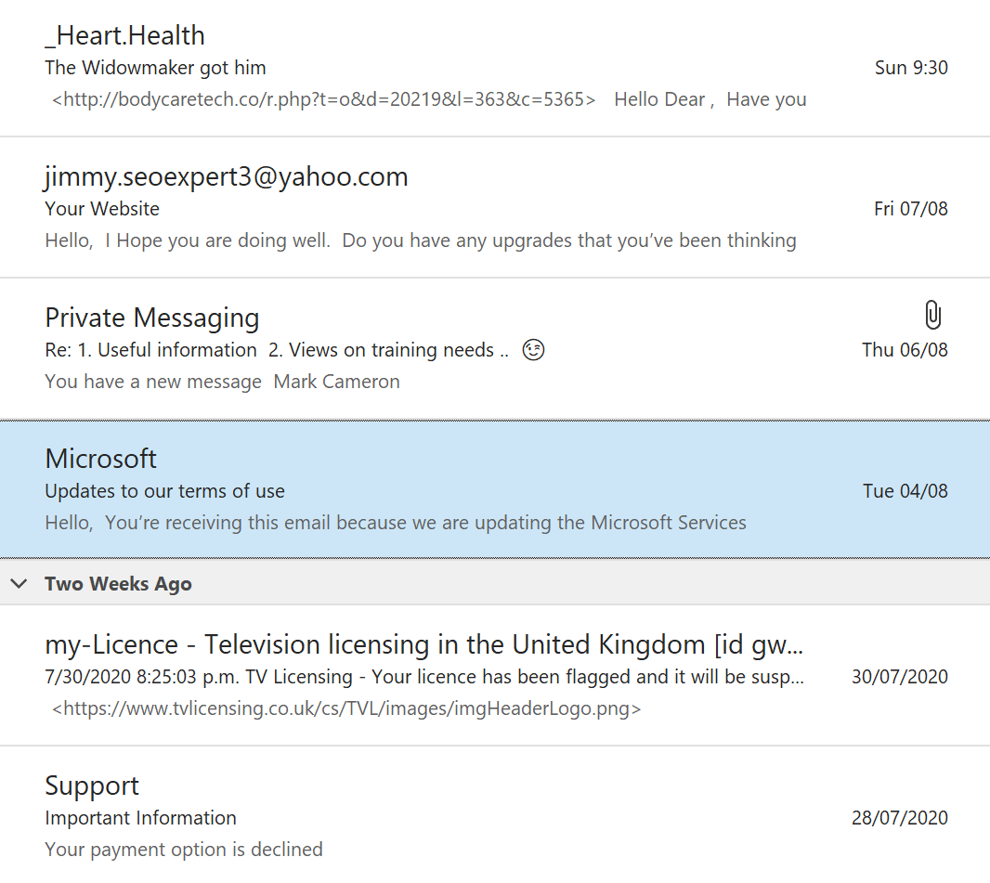
Spam
Se envía millones de mensajes de correo electrónico no solicitados
  A menudo se le llama correo basura
  Puede utilizarse para el marketing
  A menudo esconde malware
    Probablemente en archivos adjuntos
  Normalmente el remitente es desconocido
www.coe.int/cybercrime
Notes:
El SPAM es un problema ampliamente extendido. Consiste en la difusión de mensajes de correo electrónico no solicitados que se envían por millones. Quienes reciben estos mensajes no pueden evitarlo. A veces, los mensajes sólo tienen fines de marketing. Pero a menudo son vectores para que el malware infecte los ordenadores.
Normalmente, el remitente es alguien que la víctima no conoce y a quien no pidió ni autorizó el envío de mensajes.
El Comité del Convenio sobre la Ciberdelincuencia (T-CY) publicó la Nota de orientación núm. 8 sobre el SPAM: https://rm.coe.int/CoERMPublicCommonSearchServices/DisplayDCTMContent?documentId=09000016802e7268

Slide 103

Phishing
Intento de obtener información sensible a través de una respuesta
    nombres de usuario, contraseñas y datos de tarjetas de crédito
    (e, indirectamente, dinero)
  A menudo con fines malintencionados, haciéndose pasar por una entidad de confianza en una comunicación electrónica
    sitios web sociales, sitios de subastas, bancos, procesadores de pagos en línea, empresas de servicios públicos, empresas de mensajería, departamentos gubernamentales o administradores de TI
    Enlaces a sitios web que contienen malware
    Suelen detectarse por presentar errores de gramática y ortografía
www.coe.int/cybercrime
Notes:
El phishing ("pesca de contraseñas") es una técnica utilizada para intentar convencer a alguien de que envíe información personal a otras personas. Esa información puede ser utilizada posteriormente para cometer robos o fraudes. Normalmente, los autores utilizan mensajes de correo electrónico para engañar a las víctimas, de las que obtienen información personal, incluidas las contraseñas u otras credenciales de acceso. A veces, se utiliza la técnica de redirigir a los usuarios a un sitio web malicioso y falso.
https://en.wikipedia.org/wiki/Phishing

Slide 104
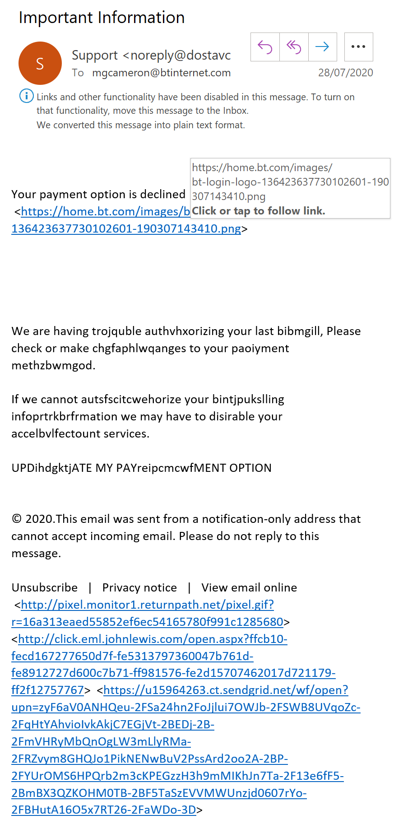
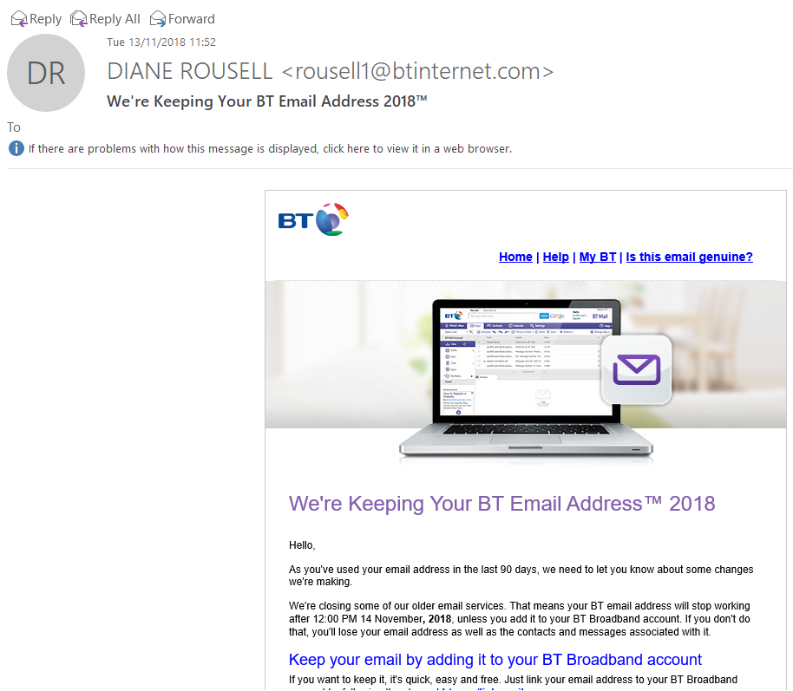
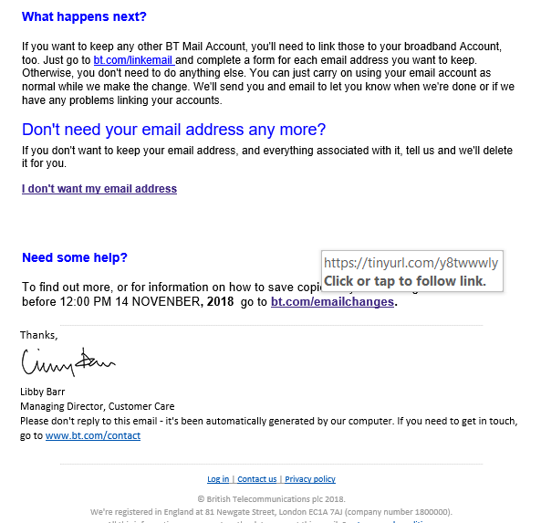
Phishing
Correos electrónicos que intentan que la gente haga clic en los enlaces incrustados
¿Se tiene en cuenta la gramática y la ortografía?
¿Cuántas empresas de servicios públicos comienzan su comunicación con la palabra "Hola"?
Pase el ratón por encima del enlace para ver a dónde le llevaría
www.coe.int/cybercrime
Notes:
El phishing ("pesca de contraseñas") es una técnica utilizada para intentar convencer a alguien de que envíe información personal a otras personas. Esa información puede ser utilizada posteriormente para cometer robos o fraudes. Normalmente, los autores utilizan mensajes de correo electrónico para engañar a las víctimas, de las que obtienen información personal, incluidas las contraseñas u otras credenciales de acceso. A veces, se utiliza la técnica de redirigir a los usuarios a un sitio web malicioso y falso.
https://en.wikipedia.org/wiki/Phishing

Slide 105
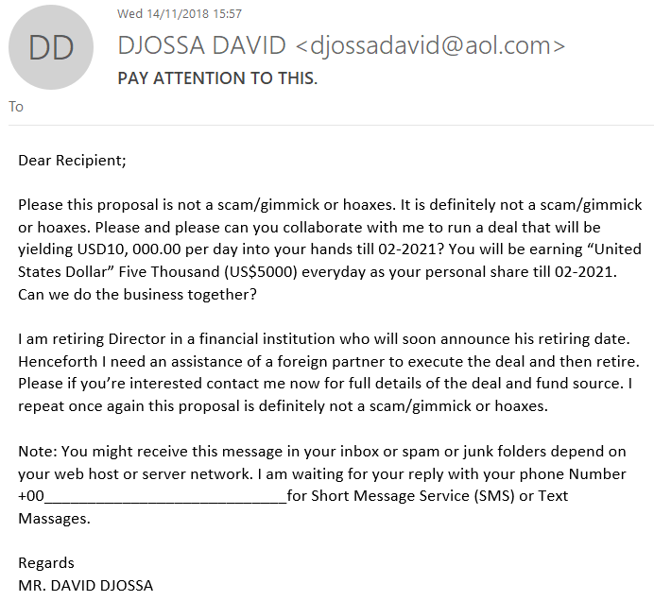
Phishing
www.coe.int/cybercrime
Notes:
Este correo electrónico enviado al autor -entre otros muchos similares
Dirección de correo electrónico obtenida de alguna lista en línea - probablemente comprada en Internet o más probablemente en la Internet oscura
Impersonal
Gramática deficiente
Demasiado bueno para ser verdad: si parece que lo es, lo es.

Slide 106



Phishing
www.coe.int/cybercrime
Notes:
Ejemplo de un correo electrónico de tipo extorsión - de nuevo enviado al autor de esta presentación. La */*estructura ayuda a contar la historia del correo electrónico de manera explícita
Elemento de preocupación ….
El título del correo electrónico - mgcameron - scott74
Esta es la contraseña correcta de algunas cuentas que el autor utilizaba hace unos 10 años - ahora las ha cambiado todas.
La contraseña se ha obtenido mediante alguna filtración de datos que luego se ha difundido en Internet - de nuevo probablemente en la Internet oscura
ADVERTENCIA: UTILIZAR CONTRASEÑAS SEGURAS Y DIFERENTES CONTRASEÑAS PARA LAS CUENTAS EN LÍNEA
A continuación, el correo electrónico trata de extorsionar con criptomonedas, ya que se afirma que el autor había estado visitando un sitio porno y el remitente del correo electrónico había grabado no solo lo que estaba mirando, sino también lo que estaba haciendo mediante una cámara web.
Luego difundirán todo esto entre todos los amigos del autor

Slide 107
Variantes de phishing
Phishing especializado - se dirige a personas o grupos específicos de una organización
Caza de ballenas - envío de correos electrónicos de phishing a objetivos específicos de alto nivel en una organización
Phishing de voz - uso de redes VoIP para enviar llamadas telefónicas no solicitadas con el fin de obtener información
Pharming - redireccionamiento a un sitio web falso que parece real
www.coe.int/cybercrime

Slide 108
Otros tipos de ataques
Elevación de privilegios - una vez obtenido el acceso, el hacker eleva sus privilegios de usuario a administrador
Envenenamiento de caché DNS - cambiar la configuración del DNS local para dirigir las solicitudes web a copias falsas de sitios web
Envenenamiento ARP - (Protocolo de Resolución de Direcciones) Ataque tipo «Man in the middle» en el que se envenena la caché ARP para que el tráfico pase por la máquina del atacante.
www.coe.int/cybercrime

Slide 109

Malware
Software malicioso
Diseñado con el objetivo de acceder a un sistema informático o comprometerlo con el consentimiento del propietario
www.coe.int/cybercrime
Notes:
La fusión de los términos "malicioso" y "software" dio lugar a "malware", un término que se refiere genéricamente al software diseñado con el objetivo de acceder a un sistema informático sin el consentimiento del propietario o usuario, o con el objetivo de dañarlo. La víctima puede recibir el malware sin saberlo, a través de archivos adjuntos de correo electrónico o imágenes en los mensajes.
Este software es normalmente hostil y se inserta en el ordenador de la víctima sin consentimiento y se crea para realizar funciones o actividades hostiles.
El Comité del Convenio sobre la Ciberdelincuencia (T-CY) publicó la Nota de orientación núm. 7 sobre malware https://rm.coe.int/CoERMPublicCommonSearchServices/DisplayDCTMContent?documentId=09000016802e70b4
Ejemplo de alcance del malware.
http://techliveinfo.com/wp-content/uploads/2015/09/How-to-identify-Malware-from-computer.jpg

Slide 110

Virus
Software con capacidad para replicarse de un archivo a otro y alojarse en un sistema determinado
  sin el consentimiento (o conocimiento) de su usuario/administrador
  con el objetivo de causar daños en este sistema
www.coe.int/cybercrime
Notes:
Los virus son un ejemplo específico de malware. Normalmente, un virus es un software con la capacidad de replicarse de un archivo a otro y alojarse en un sistema concreto: un disco duro u otro dispositivo de almacenamiento de datos. Normalmente, sólo se propaga cuando se copia o ejecuta el archivo infectado. Por supuesto, todo esto se realiza sin el consentimiento o incluso el conocimiento de la víctima y con el objetivo de causar daños en el sistema informático
Virus: llevan muchos años entre nosotros y se presentan de diversas formas. Un virus llega a un ordenador y se replica en él propagándose a otros programas ejecutables en la memoria. La carga útil varía y puede eliminar archivos, dañar datos o impedir el acceso a la red, entre otras cosas.
Los virus tipo macro afectan a los archivos que suelen crearse con las aplicaciones de Microsoft Office, como Word o Excel
Los virus del sector de arranque modifican el sector de arranque del disco duro
Los virus polimórficos cambian su apariencia después de cada infección para evadir los antivirus
Los virus metamórficos se recompilan a sí mismos después de cada infección para evadir la detección

Slide 111

Troyanos
Software que realiza funciones no deseadas por el usuario, sin que este lo sepa
  toma el nombre del ‘caballo de Troya’ griego
  destruye datos
  desactiva el software de seguridad
  permite el acceso remoto/crea puertas traseras (para otorgar acceso no autorizado a un ordenador)
  descarga e instalación de otro malware
  Envía datos al exterior
www.coe.int/cybercrime
Notes:
Troyanos (caballos de Troya) es un nombre inspirado en el famoso caballo construido por el griego Odiseo y ofrecido a la ciudad de Troya para que abriera las puertas de ésta desde dentro. También es el nombre de un software malicioso que realiza funciones indeseables para el usuario, sin su conocimiento. Este tipo de malware puede provocar la destrucción de datos, desactivar el software de seguridad, facilitar el acceso remoto al ordenador (para permitir que alguien acceda al ordenador sin autorización) o descargar e instalar otro malware.
Al igual que el famoso caballo original de la Guerra de Troya, este software está diseñado para abrir secretamente el ordenador para penetrar en él desde el exterior.

Slide 112

Rootkits
Software que se esconde dentro de las partes centrales del sistema operativo no accesibles o visibles para el usuario
  se esconde en el "kernel" o la raíz
  no puede ser visto por programas como el administrador de tareas
  puede registrar las pulsaciones del teclado o interceptar las llamadas del sistema, que pueden desviarse o permitir el acceso remoto
  difíciles de detectar y eliminar
www.coe.int/cybercrime

Slide 113

Gusanos
Software que difunde copias de sí mismo de ordenador a ordenador
  se replica sin interacción o conocimiento humanos
  puede llegar como adjunto a un correo spam o a un mensaje
  no necesita adherirse a un programa informático para causar daños
  puede modificar y eliminar archivos
  se replica agotando los recursos del sistema
    Espacio en el disco duro, ancho de banda, sobrecarga de la red
www.coe.int/cybercrime
Notes:
Los gusanos pueden transmitirse a través de vulnerabilidades del software. O bien, los gusanos informáticos pueden llegar como archivos adjuntos en correos electrónicos de spam o mensajes instantáneos. Una vez abiertos, estos archivos pueden proporcionar un enlace a un sitio web malicioso o descargar automáticamente el gusano informático. Una vez instalado, el gusano se pone a actuar de forma silenciosa e infecta la máquina sin que el usuario lo sepa.
Los gusanos pueden modificar y eliminar archivos, e incluso pueden inyectar software malicioso adicional en un ordenador. A veces, el propósito de un gusano informático es sólo hacer copias de sí mismo una y otra vez, agotando los recursos del sistema, como el espacio del disco duro o el ancho de banda, al sobrecargar una red compartida. Además de causar estragos en los recursos de un ordenador, los gusanos también pueden robar datos, instalar una puerta trasera y permitir a un pirata informático obtener el control de un ordenador y su configuración del sistema.
En julio de 2010, dos investigadores de seguridad descubrieron el primer gusano informático utilizado como ciberarma tras una larga serie de incidentes en Irán. Apodado "Stuxnet", este gusano parecía ser mucho más complejo que los gusanos que los investigadores estaban acostumbrados a ver. Esto atrajo el interés de destacados especialistas en seguridad de todo el mundo, como Liam O'Murchu y Eric Chien, del equipo Security Technology and Response (STAR) de Symantec. Su exhaustiva investigación les llevó a concluir que el gusano estaba siendo utilizado para atacar una central eléctrica iraní, con el objetivo final de sabotear la producción de armas nucleares. Aunque el ataque finalmente fracasó, este gusano informático sigue activo en el panorama de las amenazas en la actualidad.

Slide 114

Gusanos
www.coe.int/cybercrime

Slide 115

Spyware
Software que permite la transmisión de información encubierta
  puede utilizarse para el marketing
  la mayoría es malicioso
    captura de contraseñas
    registro de credenciales bancarias
    obtención de datos de la tarjeta
  y envío a defraudadores
www.coe.int/cybercrime
Notes:
Spyware - Algunos de los primeros spyware se limitaban a informar a los autores cada vez que se utilizaba el programa. Se trataba de una ayuda para el marketing o para controlar el uso con fines de concesión de licencias.
Esto sigue siendo así, pero hoy en día muchos programas spyware están diseñados para robar información confidencial: nombres de usuario y contraseñas de sitios bancarios, cuentas de correo electrónico, sitios de redes sociales y juegos en línea.
Es posible que una persona nunca sepa que tiene un programa spyware malicioso en su ordenador, ya que suele funcionar silenciosamente en segundo plano y la funcionalidad y calidad del programa pueden ser muy llamativas. A menudo se distribuyen como "shareware" o "freeware" con mínimas restricciones de licencia para atrapar al mayor número de personas posible.

Slide 116

Spyware
www.coe.int/cybercrime
Notes:
Spyware - Algunos de los primeros spyware se limitaban a informar a los autores cada vez que se utilizaba el programa. Se trataba de una ayuda para el marketing o para controlar el uso con fines de concesión de licencias.
Esto sigue siendo así, pero hoy en día muchos programas spyware están diseñados para robar información confidencial: nombres de usuario y contraseñas de sitios bancarios, cuentas de correo electrónico, sitios de redes sociales y juegos en línea.
Es posible que una persona nunca sepa que tiene un programa spyware malicioso en su ordenador, ya que suele funcionar silenciosamente en segundo plano y la funcionalidad y calidad del programa pueden ser muy llamativas. A menudo se distribuyen como "shareware" o "freeware" con mínimas restricciones de licencia para atrapar al mayor número de personas posible.

Slide 117

Crimeware
Terminología para el software diseñado para llevar a cabo o facilitar y automatizar la actividad ilegal en línea
  robo de identidad mediante ingeniería social
    potencialmente registradores de pulsaciones de teclas
  acceso a registros financieros y de venta al por menor
  crear la oportunidad de realizar transacciones no autorizadas
    redirigir a un sitio web falso
www.coe.int/cybercrime
Notes:
El malware de la vieja escuela escrito con fines gloriosos ha dado paso a una nueva era de "crimeware" diseñado para el envío de spam,
El crimeware (a diferencia del spyware y el adware) está diseñado para perpetrar el robo de identidad mediante ingeniería social o el sigilo técnico para acceder a las cuentas financieras y minoristas de un usuario de computadora con el fin de tomar fondos de esas cuentas o completar transacciones no autorizadas en nombre del ladrón cibernético. Alternativamente, el crimeware puede robar información corporativa confidencial o sensible. El crimeware representa un problema creciente en la seguridad de la red ya que muchas amenazas de códigos maliciosos buscan robar información valiosa y confidencial.

Slide 118

Adware
Software (software con soporte publicitario) que muestra o descarga automáticamente material publicitario cuando se está en línea
  banners
  elementos emergentes
  genera ingresos para el desarrollador
www.coe.int/cybercrime
Notes:
El Adware es un software no deseado diseñado para lanzar anuncios en la pantalla, normalmente dentro de un navegador web. Algunos profesionales de la seguridad lo consideran el precursor de los programas potencialmente no deseados (PUP, por sus siglas en inglés). Por lo general, utiliza un método poco elegante para disfrazarse de legítimo, o se apoya en otro programa para engañar al usuario para que lo instale en su PC, tableta o dispositivo móvil.

Slide 119

Otros tipos de malware
Puerta trasera - método que permite que los servicios y los puertos permanezcan abiertos para poder acceder de forma remota y evitar la autenticación estándar.
Bomba lógica - software que permanecerá inactivo y se activará automáticamente cuando se desencadene una circunstancia: una fecha o cuando se ejecuta un programa concreto
www.coe.int/cybercrime
Notes:
Puertas traseras: se refieren a los servicios que se ejecutan o a los puertos abiertos que permitirán a un usuario remoto conectarse y eludir los mecanismos de autenticación estándar
Originalmente eran utilizadas por programadores y desarrolladores para permitirles el acceso a la depuración de nuevas aplicaciones
Las puertas traseras, como la utilidad Netcat, permiten ahora la conectividad remota en la que un usuario malintencionado podría hacer lo que quisiera en un ordenador sin que el usuario conectado se diera cuenta del acceso remoto.
Normalmente lo utilizan los hackers para poder volver a un ordenador después de haber conseguido el acceso inicial

Slide 120

Man in the Middle
Ataque común mediante redes móviles e inalámbricas
  el atacante se interpone entre el objetivo e Internet/servidor
  ¿falsificar punto de acceso inalámbrico?
  la víctima no se da cuenta
  todo funciona de manera normal
  se pasan datos
    credenciales de acceso
    datos de tarjeta
  el atacante los lee y los almacena, y los utiliza indebidamente
www.coe.int/cybercrime

Slide 121

Tendencias de la ciberdelincuencia
www.coe.int/cybercrime
Notes:
Este gráfico corresponde al dispositivo utilizado para acceder a Internet - publicado el 25 de mayo de 2020 - Reino Unido.
Si tenemos en cuenta otros países, tienen tendencias similares en términos de uso
Por lo tanto, el mayor objetivo de la ciberdelincuencia son los teléfonos inteligentes
A PARTIR DE ESTE PUNTO, SE INVITA AL FORMADOR A QUE AÑADA ESTUDIOS DE CASOS/EXPERIENCIAS PROPIOS PARA CONTRIBUIR AL APRENDIZAJE DE LOS DELEGADOS

Slide 122

Tendencias de la ciberdelincuencia
Plataformas móviles
5.150 millones de dispositivos móviles
3.500 millones son teléfonos inteligentes
  crecimiento de las transacciones móviles
  aplicaciones móviles
  usuarios sociales móviles
  uso corporativo de dispositivos de propiedad privada
Las aplicaciones que no se verifiquen pueden contener código malicioso
  ransomware, spyware
www.coe.int/cybercrime
Notes:
Actualmente hay 5.150 millones de usuarios de teléfonos móviles en el mundo, según los últimos datos de GSMA Intelligence. El número total de usuarios únicos de móviles en el mundo creció en 121 millones en los últimos 12 meses. – datareportal.com
Según Statista, el número actual de usuarios de teléfonos inteligentes en el mundo es de 3.500 millones, lo que significa que el 44,85% de la población mundial posee uno de estos teléfonos. Esta cifra ha aumentado considerablemente con respecto a 2016, cuando solo había 2.500 millones de usuarios, el 33,58% de la población mundial de ese año. (Fuente: https://www.bankmycell.com/blog/how-many-phones-are-in-the-world)
La instalación de aplicaciones no verificadas procedentes de mercados no oficiales (el ejemplo de la imagen) podría llevar fácilmente a la instalación de código malicioso en el teléfono, que podría utilizarse de varias maneras (para implementar un ransomware, para espiar datos personales, para interceptar credenciales de aplicaciones bancarias móviles, para grabar voz/vídeo del propietario sin su consentimiento, para lanzar ataques hacia otros dispositivos/sistemas informáticos, etc.)

Slide 123
Tendencias de la ciberdelincuencia
Plataformas móviles
www.coe.int/cybercrime
Notes:
Uno de los vectores de ataque más comunes a los teléfonos inteligentes está relacionado con la navegación insegura (phishing, spear phishing, malware). Más del 60% de los fraudes en línea se realizan a través de plataformas móviles, según RSA, y el 80% de los fraudes a través de móviles se realizan mediante aplicaciones móviles en lugar de navegadores web móviles.
Como la mayoría de las personas utilizan sus teléfonos para gestionar operaciones financieras o manejar datos sensibles fuera de la seguridad de su red doméstica, esto se convierte en una amenaza importante. El hecho de que los usuarios suelan tener toda su información en el teléfono y que los teléfonos inteligentes se utilicen ahora para la autenticación de dos factores -una de las herramientas de ciberseguridad más utilizadas- aumenta el riesgo de seguridad en caso de pérdida o robo del dispositivo.

Slide 124


Tendencias de la ciberdelincuencia
2. Correos electrónicos falsos
6.500 millones de correos electrónicos de spam al día
Se trata de phishing en un porcentaje elevado
www.coe.int/cybercrime
Notes:
Las estafas por correo electrónico son uno de los métodos de ciberdelincuencia más frecuentes. ¿Cuántas viudas de Nigeria le han pedido ayuda hasta ahora? De eso estamos hablando. Según las estadísticas y datos cibernéticos de EY, cada día se envían alrededor de 6.500 millones de correos electrónicos basura.
Las campañas de phishing son fáciles de realizar, lo que explica su frecuencia. En el informe Verizon 2018 Data Breach Investigation se explica que el phishing es uno de los métodos de ataque más comunes.

Slide 125
Tendencias de la ciberdelincuencia
2. Correos electrónicos falsos
www.coe.int/cybercrime
Notes:
Las estafas por correo electrónico son uno de los métodos de ciberdelincuencia más frecuentes. ¿Cuántas viudas de Nigeria le han pedido ayuda hasta ahora? De eso estamos hablando. Según las estadísticas y datos cibernéticos de EY, cada día se envían alrededor de 6.500 millones de correos electrónicos basura.
Las campañas de phishing son fáciles de realizar, lo que explica su frecuencia. En el informe Verizon 2018 Data Breach Investigation se explica que el phishing es uno de los métodos de ataque más comunes.

Slide 126
Tendencias de la ciberdelincuencia
3. Malware bancario, ransomware y BEC
Malware bancario
  Zeus y troyanos basados en Zeus,
  Citadel,
  SpyEye, etc.)
Ransomware
Fraude con tarjetas de crédito
Business E-Mail Compromise
www.coe.int/cybercrime
Notes:
El malware bancario y los troyanos intervienen en gran medida dentro de los vectores modernos de la ciberdelincuencia En algunas diapositivas anteriores se trató esta cuestión.
En la diapositiva se citan algunas de las familias de malware bancario más conocidas (Zeus, Citadel, SpyEye)
El ransomware ya se ha explicado antes
El fraude con tarjetas de crédito debe entenderse como la recopilación fraudulenta de información de tarjetas de crédito a través de la web, lo que puede ocurrir tanto con técnicas de ingeniería social (atrayendo al usuario para que revele sus credenciales mediante la presentación de solicitudes falsas) como mediante la instalación de un código malicioso adecuado, y el consiguiente uso no autorizado en Internet para adquirir bienes y servicios.
Business email compromise: el atacante utiliza la identidad de alguien en una red corporativa para enviar un correo electrónico falsificado y engañar al objetivo o los objetivos para que envíen dinero a la cuenta del atacante.

Slide 127
Tendencias de la ciberdelincuencia
3. Malware bancario, ransomware y BEC
www.coe.int/cybercrime
Notes:
El malware bancario y los troyanos intervienen en gran medida dentro de los vectores modernos de la ciberdelincuencia En algunas diapositivas anteriores se trató esta cuestión.
En la diapositiva se citan algunas de las familias de malware bancario más conocidas (Zeus, Citadel, SpyEye)
El ransomware ya se ha explicado antes
El fraude con tarjetas de crédito debe entenderse como la recopilación fraudulenta de información de tarjetas de crédito a través de la web, lo que puede ocurrir tanto con técnicas de ingeniería social (atrayendo al usuario para que revele sus credenciales mediante la presentación de solicitudes falsas) como mediante la instalación de un código malicioso adecuado, y el consiguiente uso no autorizado en Internet para adquirir bienes y servicios.
Business email compromise: el atacante utiliza la identidad de alguien en una red corporativa para enviar un correo electrónico falsificado y engañar al objetivo o los objetivos para que envíen dinero a la cuenta del atacante.

Slide 128

Tendencias de la ciberdelincuencia
4. Hacktivismo y abuso de las redes sociales
Anonymous y otros grupos
  Ataques a la disponibilidad de los servicios en línea del objetivo
Doxing
Piratería de juegos
Amenazas, ciberacoso
Noticias falsas para causar pánico y confusión
www.coe.int/cybercrime
Notes:
En el activismo en Internet, el hacktivismo o hactivismo (una voz compuesta por hack y activismo) es el uso subversivo de ordenadores y redes informáticas para promover una agenda política. Con raíces en la cultura hacker y la ética hacker, sus fines suelen estar relacionados con los movimientos por la libertad de expresión, los derechos humanos o la libertad de información.
Anonymous es el conocido nombre dado a un grupo de hacktivistas, que se distinguió por una serie de acciones reivindicativas llevadas a cabo en línea, en su mayoría inutilizando el servicio del objetivo.
Doxing (de dox, abreviatura de documentos en inglés), o doxxing, es la práctica basada en Internet de investigar y difundir información privada o identificable (especialmente información personal identificable) sobre un individuo u organización.

Slide 129
Tendencias de la ciberdelincuencia
4. Hacktivismo y abuso de las redes sociales
www.coe.int/cybercrime
Notes:
En el activismo en Internet, el hacktivismo o hactivismo (una voz compuesta por hack y activismo) es el uso subversivo de ordenadores y redes informáticas para promover una agenda política. Con raíces en la cultura hacker y la ética hacker, sus fines suelen estar relacionados con los movimientos por la libertad de expresión, los derechos humanos o la libertad de información.
Anonymous es el conocido nombre dado a un grupo de hacktivistas, que se distinguió por una serie de acciones reivindicativas llevadas a cabo en línea, en su mayoría inutilizando el servicio del objetivo.
Doxing (de dox, abreviatura de documentos en inglés), o doxxing, es la práctica basada en Internet de investigar y difundir información privada o identificable (especialmente información personal identificable) sobre un individuo u organización.

Slide 130

Tendencias de la ciberdelincuencia
5. Infracciones de DPI (productos falsos)
Distribución en línea de falsificaciones
Distribución o redistribución ilegal de tv/cable
Aumento del porcentaje de medicamentos/fármacos
www.coe.int/cybercrime
Notes:
En el activismo en Internet, el hacktivismo o hactivismo (una voz compuesta por hack y activismo) es el uso subversivo de ordenadores y redes informáticas para promover una agenda política. Con raíces en la cultura hacker y la ética hacker, sus fines suelen estar relacionados con los movimientos por la libertad de expresión, los derechos humanos o la libertad de información.
Anonymous es el conocido nombre dado a un grupo de hacktivistas, que se distinguió por una serie de acciones reivindicativas llevadas a cabo en línea, en su mayoría inutilizando el servicio del objetivo.
Doxing (de dox, abreviatura de documentos en inglés), o doxxing, es la práctica basada en Internet de investigar y difundir información privada o identificable (especialmente información personal identificable) sobre un individuo u organización.

Slide 131
Tendencias de la ciberdelincuencia
5. Infracciones de DPI (productos falsos)
www.coe.int/cybercrime
Notes:
Captura del sitio web de China Brand

Slide 132

Tendencias de la ciberdelincuencia
6. Aumento de la APT
Amenaza persistente avanzada
  acceder y permanecer con consecuencias destructivas
  normalmente centrada en objetivos de alto nivel
  grandes empresas, organizaciones o naciones
  mayor período de tiempo
www.coe.int/cybercrime
Notes:
Una amenaza persistente avanzada (APT) es un ataque a la red en el que una persona no autorizada accede a una red y permanece en ella sin ser detectada durante un largo periodo de tiempo. La intención de un ataque APT es robar datos más que causar daños a la red o a la organización.
Si hay algo que quita el sueño a los profesionales de la ciberseguridad de las empresas, es la idea de un ataque que emplee una serie de técnicas sofisticadas diseñadas para robar la valiosa información de la empresa.
Como la palabra "avanzada" sugiere, una amenaza persistente avanzada (APT) utiliza técnicas de piratería continuas, clandestinas y sofisticadas para obtener acceso a un sistema y permanecer en él durante un período de tiempo prolongado, con consecuencias potencialmente destructivas.
Objetivos principales
Debido al nivel de esfuerzo necesario para llevar a cabo un ataque de este tipo, las APT suelen dirigirse a objetivos de gran valor, como los Estados nacionales y las grandes empresas, con la finalidad última de robar información durante un largo periodo de tiempo, en lugar de simplemente "sumergirse" y marcharse rápidamente, como hacen muchos hackers de sombrero negro durante los ciberataques de menor nivel.
La APT es un método de ataque que debería estar en el radar de las empresas de todo el mundo. Sin embargo, esto no significa que las pequeñas y medianas empresas puedan ignorar este tipo de ataque.
Los atacantes de APT utilizan cada vez más las empresas más pequeñas que conforman la cadena de suministro de su objetivo final como forma de acceder a las grandes organizaciones. Utilizan estas empresas, que suelen estar menos defendidas, como trampolín.
Un ataque en evolución

Slide 133
Tendencias de la ciberdelincuencia
6. Aumento de la APT
www.coe.int/cybercrime
Notes:
Dos buenos ejemplos
Gusano Stuxnet 2010
Considerado en su momento como uno de los programas malware más sofisticados jamás detectados, el gusano Stuxnet se utilizó en operaciones contra Irán en 2010. Su complejidad indicaba que sólo podían haber participado en su desarrollo y despliegue agentes de un Estado nacional. Una diferencia clave con Stuxnet es que, a diferencia de la mayoría de los virus, el gusano se dirige a sistemas que tradicionalmente no están conectados a Internet por razones de seguridad. En su lugar, infecta máquinas Windows a través de llaves USB y luego se propaga por la red, buscando el software Siemens Step7 en los ordenadores que controlan un controlador lógico programable). Las operaciones fueron diseñadas para proporcionar a los hackers información sensible sobre la infraestructura industrial iraní.
Deep Panda 2015
Un ataque APT recientemente descubierto que afectó a la Oficina de Administración de Personal del Gobierno de EE.UU. se ha atribuido a lo que se describe como una ciberguerra en curso entre China y EE.UU. Las últimas rondas de ataques se conocen con una variedad de nombres en clave, siendo Deep Panda una de los más comunes. Se entiende que el ataque a la Oficina de Administración de Personal en mayo de 2015 comprometió más de 4 millones de registros de personal de EE.UU. y se teme que también se haya robado información perteneciente al personal de los servicios secretos

Slide 134
Tendencias de la ciberdelincuencia
7. IdC - Internet de las cosas
Con todo conectado, más oportunidades
  ataques de acceso remoto
  dispositivos desprotegidos
www.coe.int/cybercrime
Notes:
Según la base de datos de inteligencia sobre amenazas, los ataques de acceso remoto se encuentran entre los vectores de ataque más comunes en los hogares con conexión a Internet. Los hackers tienen como objetivo los ordenadores, los teléfonos inteligentes, las cámaras de protocolo de Internet (IP) y los dispositivos de almacenamiento conectado a la red (NAS), ya que estas herramientas suelen necesitar tener puertos abiertos y se comunican con redes externas o con Internet.

Slide 135
Tendencias de la ciberdelincuencia
7. IdC - Internet de las cosas
www.coe.int/cybercrime
Notes:
Según la base de datos de inteligencia sobre amenazas, los ataques de acceso remoto se encuentran entre los vectores de ataque más comunes en los hogares con conexión a Internet. Los hackers tienen como objetivo los ordenadores, los teléfonos inteligentes, las cámaras de protocolo de Internet (IP) y los dispositivos de almacenamiento conectado a la red (NAS), ya que estas herramientas suelen necesitar tener puertos abiertos y se comunican con redes externas o con Internet.

Slide 136
Tendencias de la ciberdelincuencia
8. Criptomonedas
Uso y robo de ……
  ‘criptosecuestro’
www.coe.int/cybercrime
Notes:
El criptosecuestro es el uso no autorizado del ordenador de otra persona para minar criptomonedas. Los hackers llevan a cabo esta operación haciendo que la víctima haga clic en un enlace malicioso en un correo electrónico que carga el código de criptominería en el ordenador, o infectando un sitio web o un anuncio en línea con código JavaScript que se ejecuta automáticamente una vez que se carga en el navegador de la víctima.
De cualquier manera, el código de criptominería funciona en segundo plano mientras las víctimas desprevenidas utilizan sus ordenadores con normalidad. La única señal que quizás adviertan es una disminución del rendimiento o retrasos en la ejecución.
Cómo funciona el criptosecuestro
Los hackers tienen dos formas principales de conseguir que el ordenador de una víctima mine criptomonedas en secreto. Una es engañar a las víctimas para que carguen el código de minería de criptomonedas en sus ordenadores. Esto se hace a través de tácticas similares al phishing: las víctimas reciben un correo electrónico de apariencia legítima que les incita a hacer clic en un enlace. El enlace ejecuta un código que coloca el script de criptominería en el ordenador. El script se ejecuta entonces en segundo plano mientras la víctima trabaja.

Slide 137

Ataque DDoS * - nótese el carácter totalmente mundial
Notes:
Ejemplo 1: Ataque DDoS. Transnacional desde su origen hasta el objetivo. Incluye al atacante, al "propietario de la red de bots" y a los ordenadores "zombis" y al objetivo (víctima) del ataque, que suelen utilizar sistemas informáticos de todo el mundo.
imagen: http://westendsolution.com/wp-content/uploads/2013/04/DDoS-network-map.jpg
El funcionamiento del ataque DDoS se explicará más adelante en el curso. Con este ejemplo solo se pretende mostrar la dimensión internacional que puede tener un ataque.

Slide 138

Notes:
Ejemplo 2: Implementación del malware ZEUS para el secuestro de cuentas bancarias. El esquema incluye 6 pasos: envío masivo de correos electrónicos infectados, apertura de los correos y activación del malware, registro de los datos de las cuentas bancarias, toma de posesión de las cuentas reales, transferencia y retirada de dinero por parte de las llamadas "mulas" y entrega de las ganancias ilícitas a los organizadores, manteniendo un porcentaje en concepto de comisión.

